Slide 1
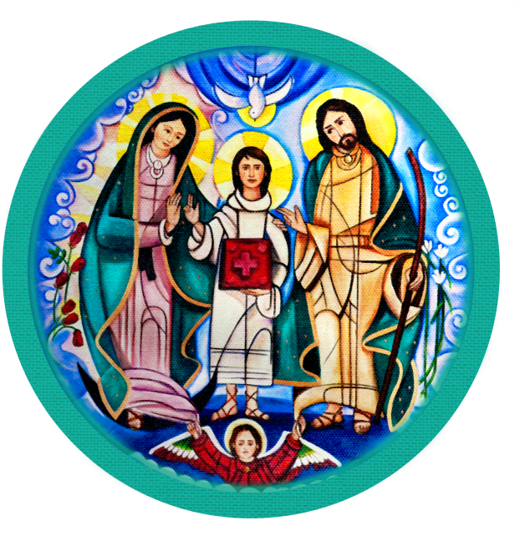
Equipo Coordinador Nacional
2019-2022
Movimiento Familiar Cristiano
Operación y uso de
Base de Datos Web
de Sector
"Familias convertidas al amor de Dios, testimonio vivo de santidad"

Slide 2
Temas_ Contenido
Importancia y Beneficios BDW
Directrices y Compromisos
Operaciones Básicas de BDW
Operaciones por Rol en la BDW
Directorio Equipo BDW
"Familias convertidas al amor de Dios, testimonio vivo de santidad

Slide 3
Temas_ Contenido
Importancia y Beneficios BDW
Directrices y Compromisos
Operaciones Básicas de BDW
Operaciones por Rol en la BDW
Directorio Equipo BDW
"Familias convertidas al amor de Dios, testimonio vivo de santidad

Slide 4
Importancia
A nivel organizacional, las bases de datos resultan una ventaja competitiva, siendo una herramienta primordial al momento de tomar decisiones, por ejemplo obtener información en forma rápida y eficaz de la membresía del MFC.
"Familias convertidas al amor de Dios, testimonio vivo de santidad

Slide 5
Beneficios
Compartir información, en forma simultánea, con otras áreas de sector, ejemplos: Momentos Fuertes, Capacitaciones, Reuniones Funcionales, Agenda de actividades, Directorios, etc.
Facilita la estandarización de procesos, nombres de registros, etc.
Reportes estandarizados fácil de exportar a Excel.
Capacitación en línea por Tutoriales.
Ingreso a 3 Bases de Datos en una (Matrimonios, Jóvenes y Mares).
Registro y consulta de Actas de Reunión.
Aniversarios y cumpleaños.
"Familias convertidas al amor de Dios, testimonio vivo de santidad

Slide 6
Temas_ Contenido
Importancia y Beneficios BDW
Directrices y Compromisos
Operaciones Básicas de BDW
Operaciones por Rol en la BDW
Directorio Equipo BDW
"Familias convertidas al amor de Dios, testimonio vivo de santidad

Slide 7
Directrices
Todos los usuarios del sistema se comprometen a registrar información necesaria para coadyuvar en el análisis de datos y a la toma de decisiones para lograr que la membresía alcance los objetivos de crecimiento y formación. (Artículos 5, 6, 7 y 7bis; capítulo II “Objetivos” del Reglamento del MIO).
Los Momentos Fuertes, Capacitación y Reuniones del Ciclo Básico de Formación se deberá registrar en el sistema de BDW en sus tres ámbitos.
Las actas de reunión se deberán registrar en la opción correspondiente al rol de Área IV en sus respectivos ámbitos.
"Familias convertidas al amor de Dios, testimonio vivo de santidad

Slide 8
Compromisos usuarios
Registrar en tiempo y forma a la membresía del CBF que continua al siguiente ciclo y de nuevo ingreso.
Registrar las reuniones de equipo del CBF de acuerdo a los formatos en su ámbito (Matrimonios, Jóvenes y Mares).
Registrar en la opción correcta todos los Momentos Fuertes, Capacitaciones y Reuniones Funcionales.
"Familias convertidas al amor de Dios, testimonio vivo de santidad

Slide 9
Compromisos usuarios
Obtener del sistema los reportes correspondientes al Concentrado de membresía para la firma del convenio. (Cap. XVI Finanzas; Artículos: 105, 106 y 107)
Revisar periódicamente las “Inconsistencias” que pudieran existir en el sistema para su pronta corrección.
Reportar, por medio de “Tickets”, las dudas, sugerencias o anomalías del sistema.
"Familias convertidas al amor de Dios, testimonio vivo de santidad

Slide 10
Temas_ Contenido
Importancia y Beneficios BDW
Directrices y Compromisos
Operaciones Básicas de BDW
Operaciones por Rol en la BDW
Directorio Equipo BDW
"Familias convertidas al amor de Dios, testimonio vivo de santidad

Slide 11
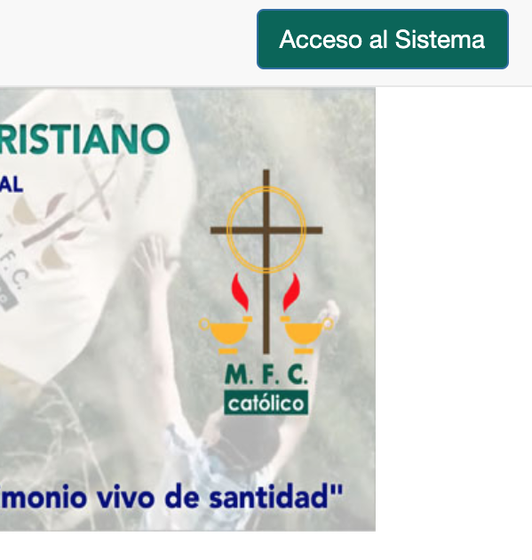
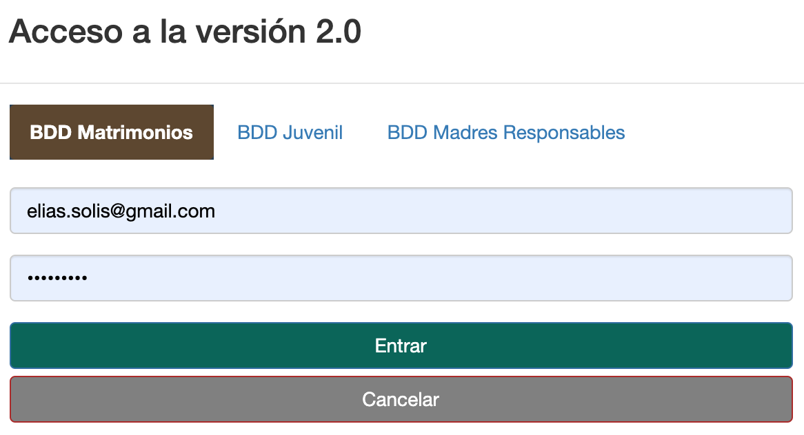
Operaciones Básicas
a) Ingreso a la BDW -> www.mexicomfc.net
Matrimonios
Jóvenes
Mares
"Familias convertidas al amor de Dios, testimonio vivo de santidad

Slide 12
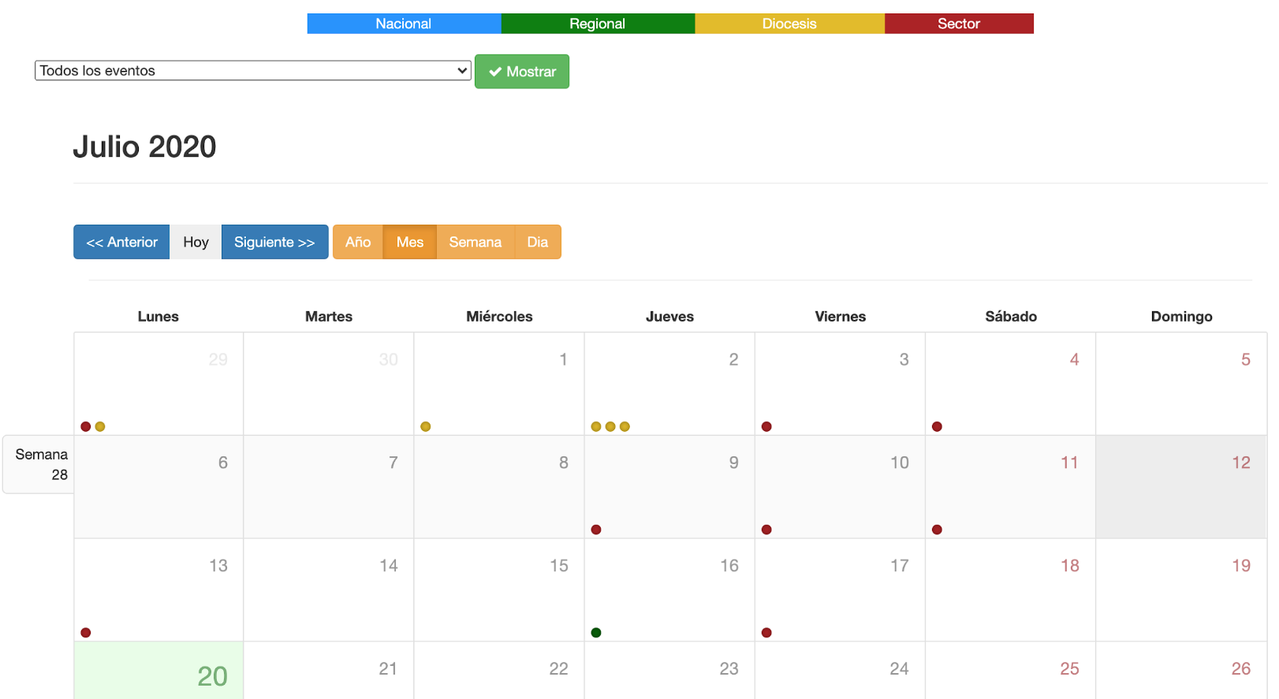
Operaciones Básicas
a) Consulta de la agenda
Agenda MFC
Nacional
Regional
Código de colores
Diócesis
Sector
Presionar sobre el punto para ver detalles
"Familias convertidas al amor de Dios, testimonio vivo de santidad

Slide 13
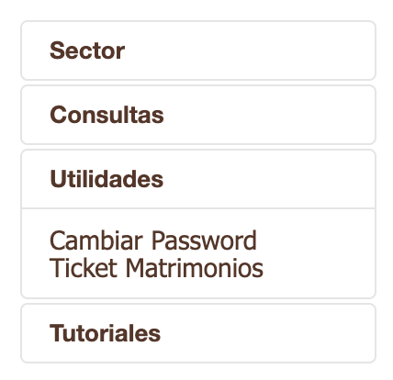
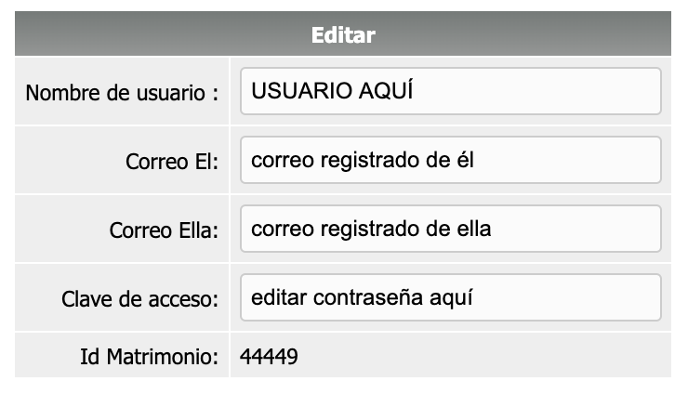
Operaciones Básicas
b) Consulta de información
1) Cambio de contraseña
2
1
3
Video Tutorial
"Familias convertidas al amor de Dios, testimonio vivo de santidad

Slide 14
Operaciones Básicas
b) Consulta de información
Uso de Filtros
En las consultas de información o reportes, en la parte superior aparece esta área para poder filtrar por Diócesis, Sector, Rol y Nivel según sea el caso y de acuerdo a los permisos de nuestro rol
"Familias convertidas al amor de Dios, testimonio vivo de santidad

Slide 15
Operaciones Básicas
b) Consulta de información
2 y 3) Reporte de Capacitaciones y Momentos Fuertes
"Familias convertidas al amor de Dios, testimonio vivo de santidad

Slide 16
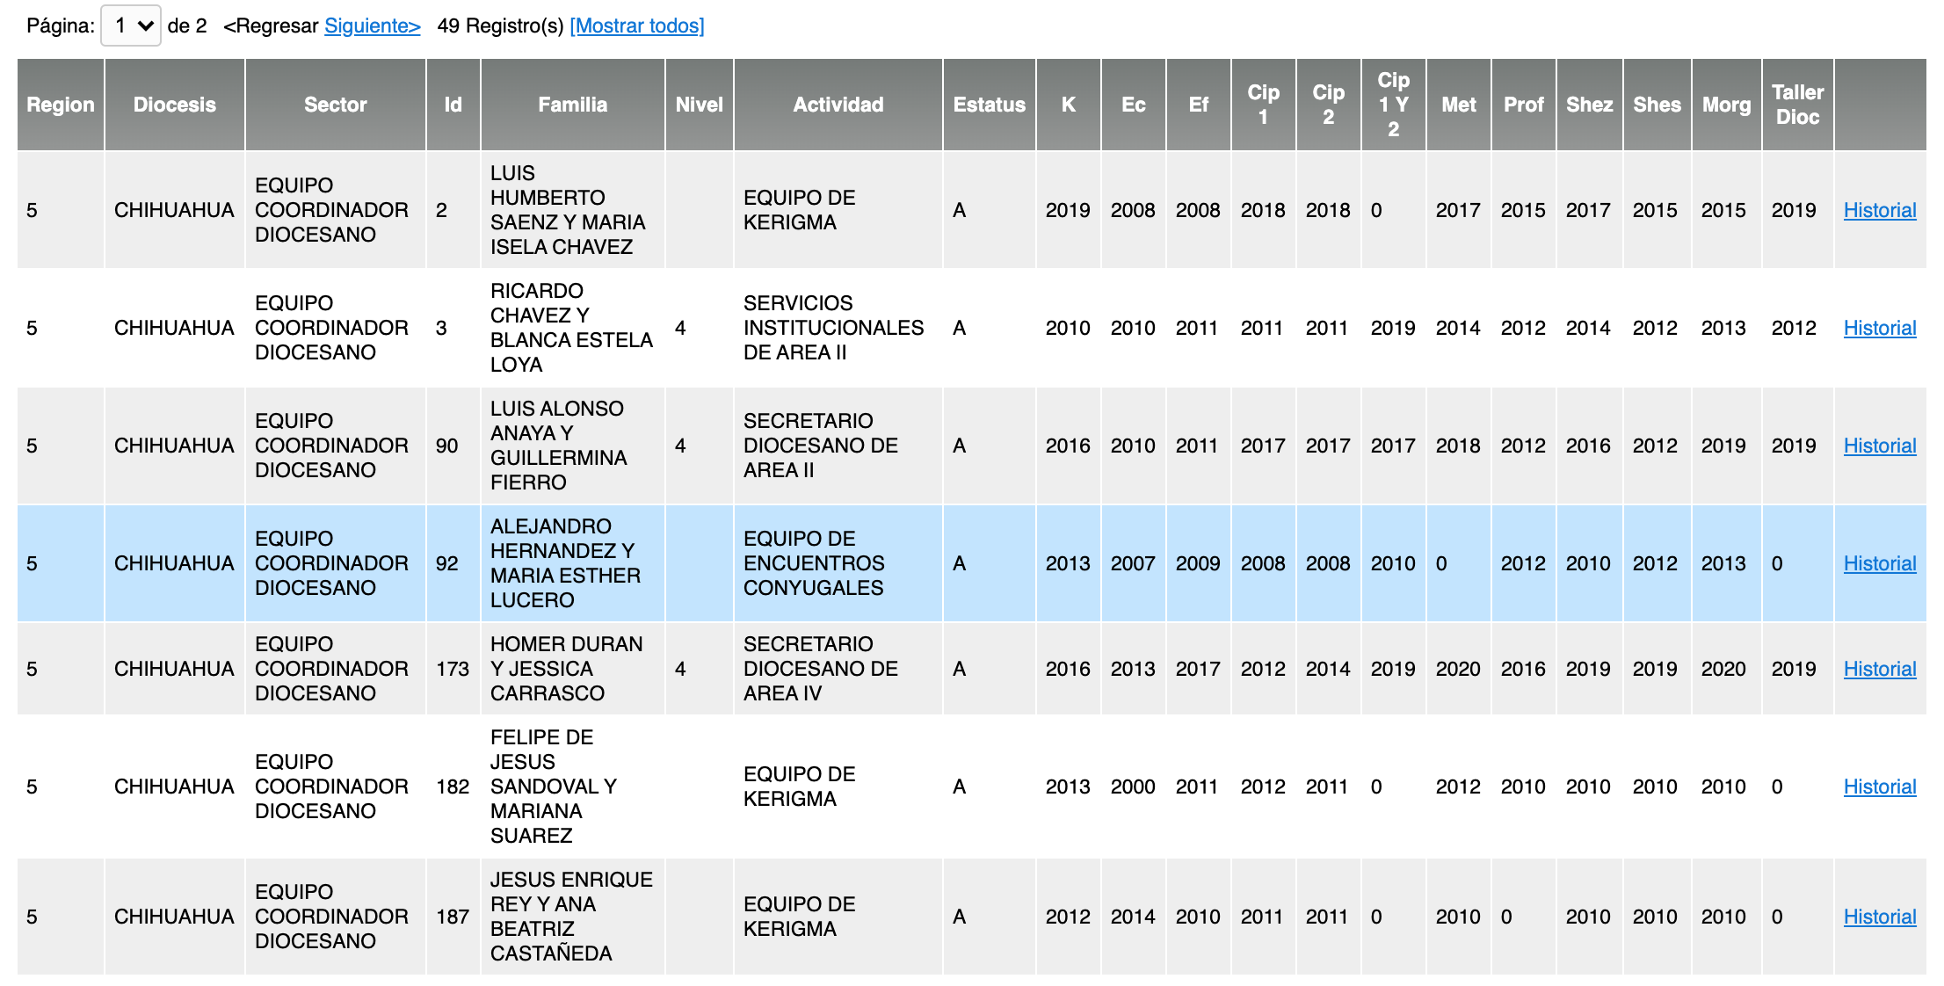
Operaciones Básicas
b) Consulta de información
2 y 3) Reporte de Capacitaciones y Momentos Fuertes
"Familias convertidas al amor de Dios, testimonio vivo de santidad

Slide 17
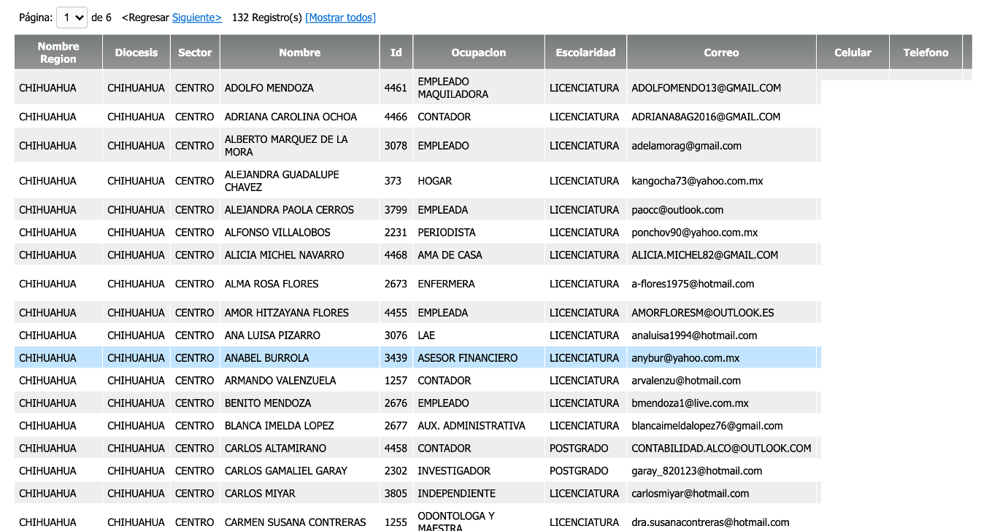
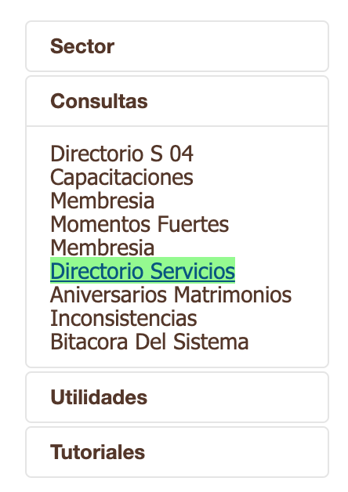
Operaciones Básicas
b) Consulta de información
4) Directorio de Servicios
Servicios
"Familias convertidas al amor de Dios, testimonio vivo de santidad

Slide 18
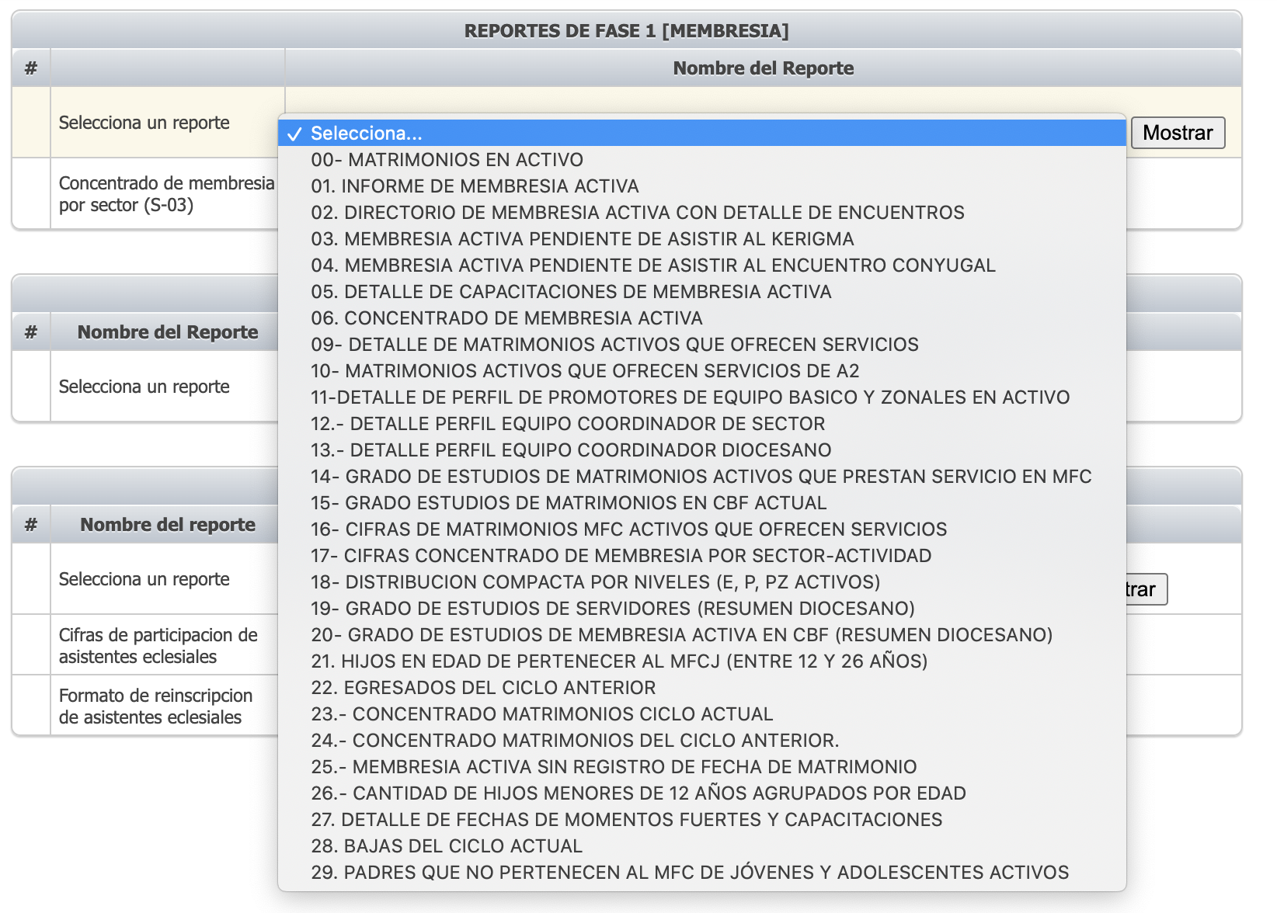
Operaciones Básicas
b) Consulta de información
5) Reportes de Matrimonios
Sección de Reportes
"Familias convertidas al amor de Dios, testimonio vivo de santidad

Slide 19
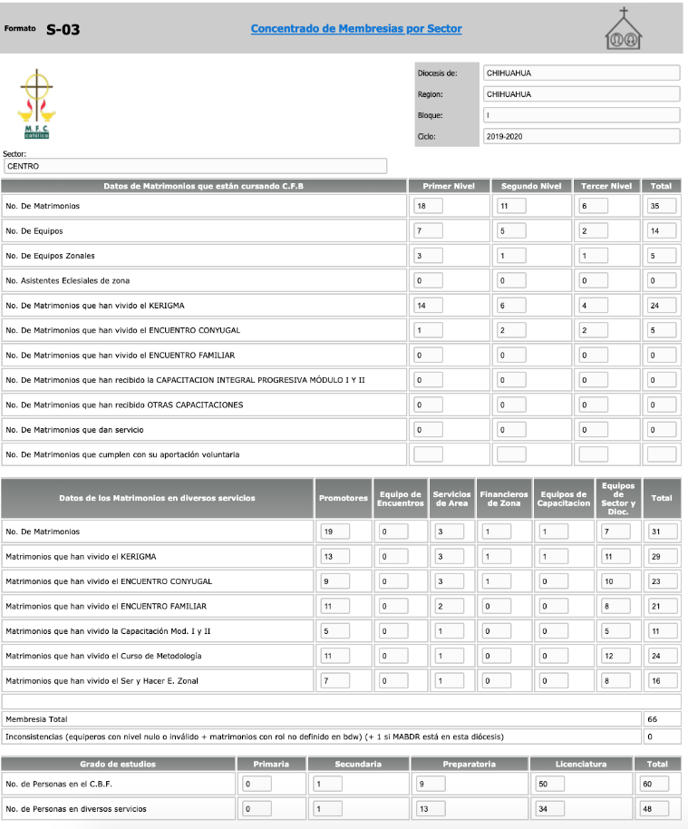
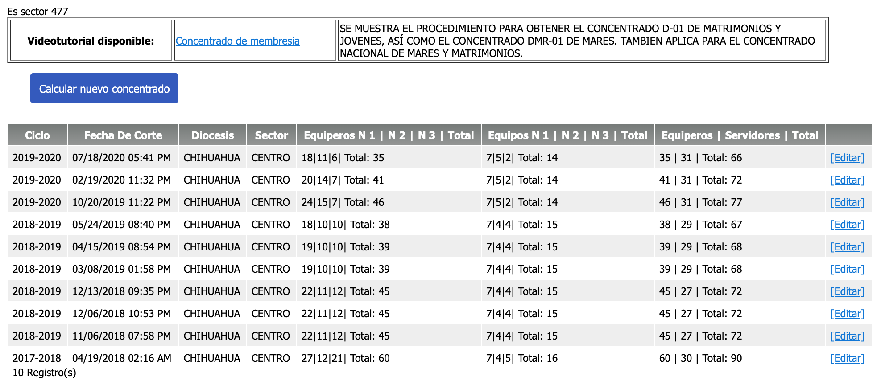
Operaciones Básicas
Concentrado de Membresía:
b) Consulta de información
5) Reportes de Matrimonios
"Familias convertidas al amor de Dios, testimonio vivo de santidad

Slide 20
Operaciones Básicas
b) Consulta de información
5) Reportes de Matrimonios
Sección de Reportes
"Familias convertidas al amor de Dios, testimonio vivo de santidad

Slide 21
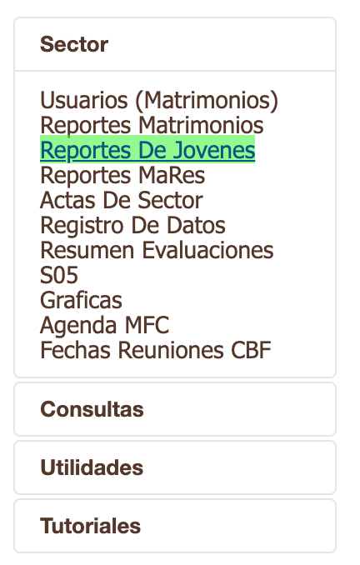
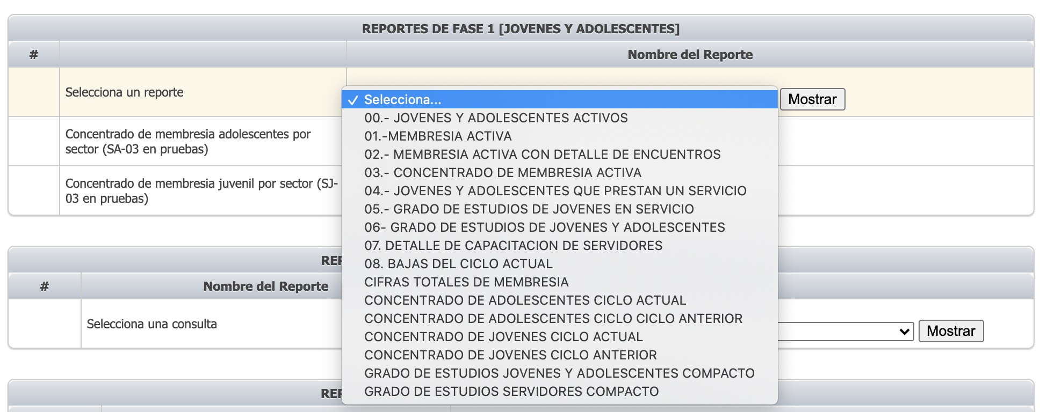
Operaciones Básicas
b) Consulta de información
6) Reportes de Jóvenes y Adolescentes
"Familias convertidas al amor de Dios, testimonio vivo de santidad

Slide 22
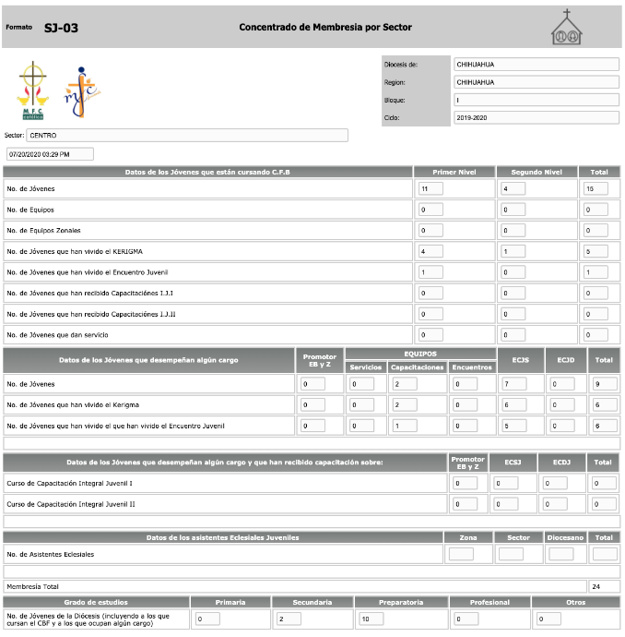
Operaciones Básicas
Concentrado de Membresía:
b) Consulta de información
6) Reportes de Jóvenes y A.
Concentrados de membresía adolescentes y jóvenes
"Familias convertidas al amor de Dios, testimonio vivo de santidad

Slide 23
Operaciones Básicas
b) Consulta de información
6) Reportes de Jóvenes y A.
"Familias convertidas al amor de Dios, testimonio vivo de santidad

Slide 24
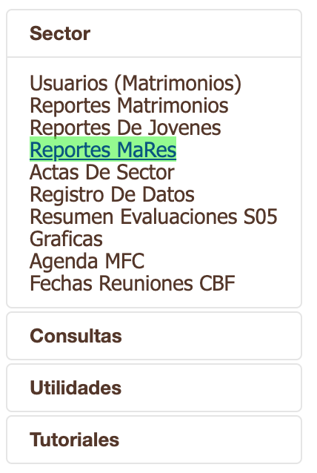
Operaciones Básicas
b) Consulta de información
7) Reportes de MARES
"Familias convertidas al amor de Dios, testimonio vivo de santidad

Slide 25
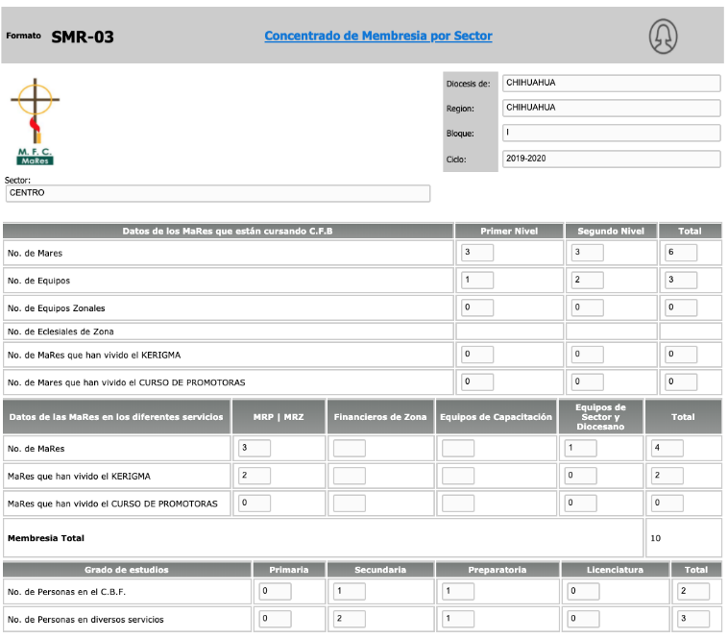
Operaciones Básicas
Concentrado de Membresía:
b) Consulta de información
7) Reportes de MARES
Concentrados de membresía MARES
"Familias convertidas al amor de Dios, testimonio vivo de santidad

Slide 26
Operaciones Básicas
b) Consulta de información
7) Reportes de MARES.
"Familias convertidas al amor de Dios, testimonio vivo de santidad

Slide 27
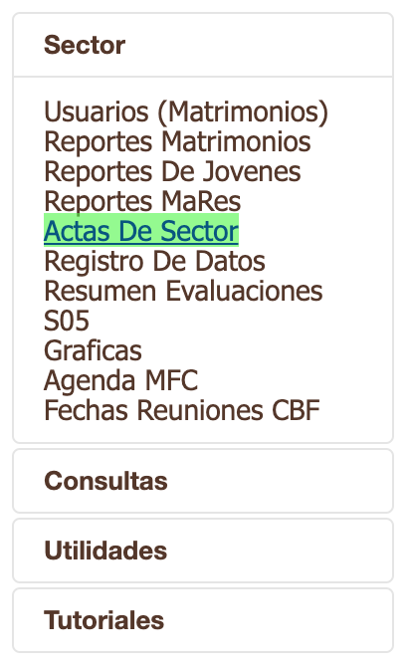
Operaciones Básicas
b) Consulta de información
8) Consulta de Actas
Video Tutorial
"Familias convertidas al amor de Dios, testimonio vivo de santidad

Slide 28
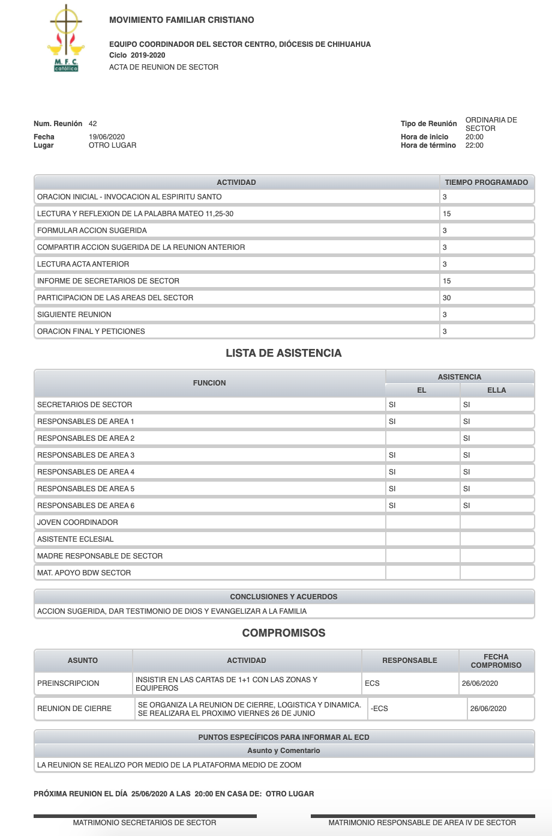
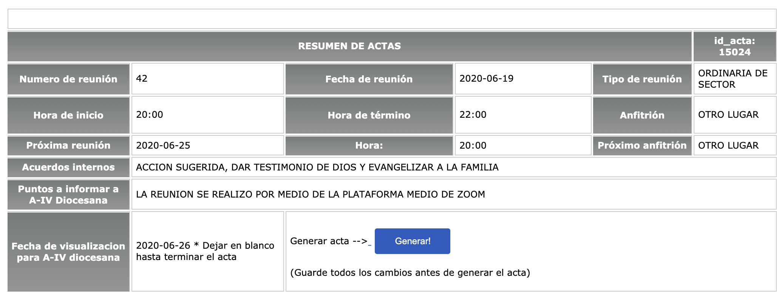
Operaciones Básicas
b) Consulta de información
8) Consulta de Actas
Resumen de Acta:
Presionar para Consultar Detalle Acta
Video Tutorial
"Familias convertidas al amor de Dios, testimonio vivo de santidad

Slide 29
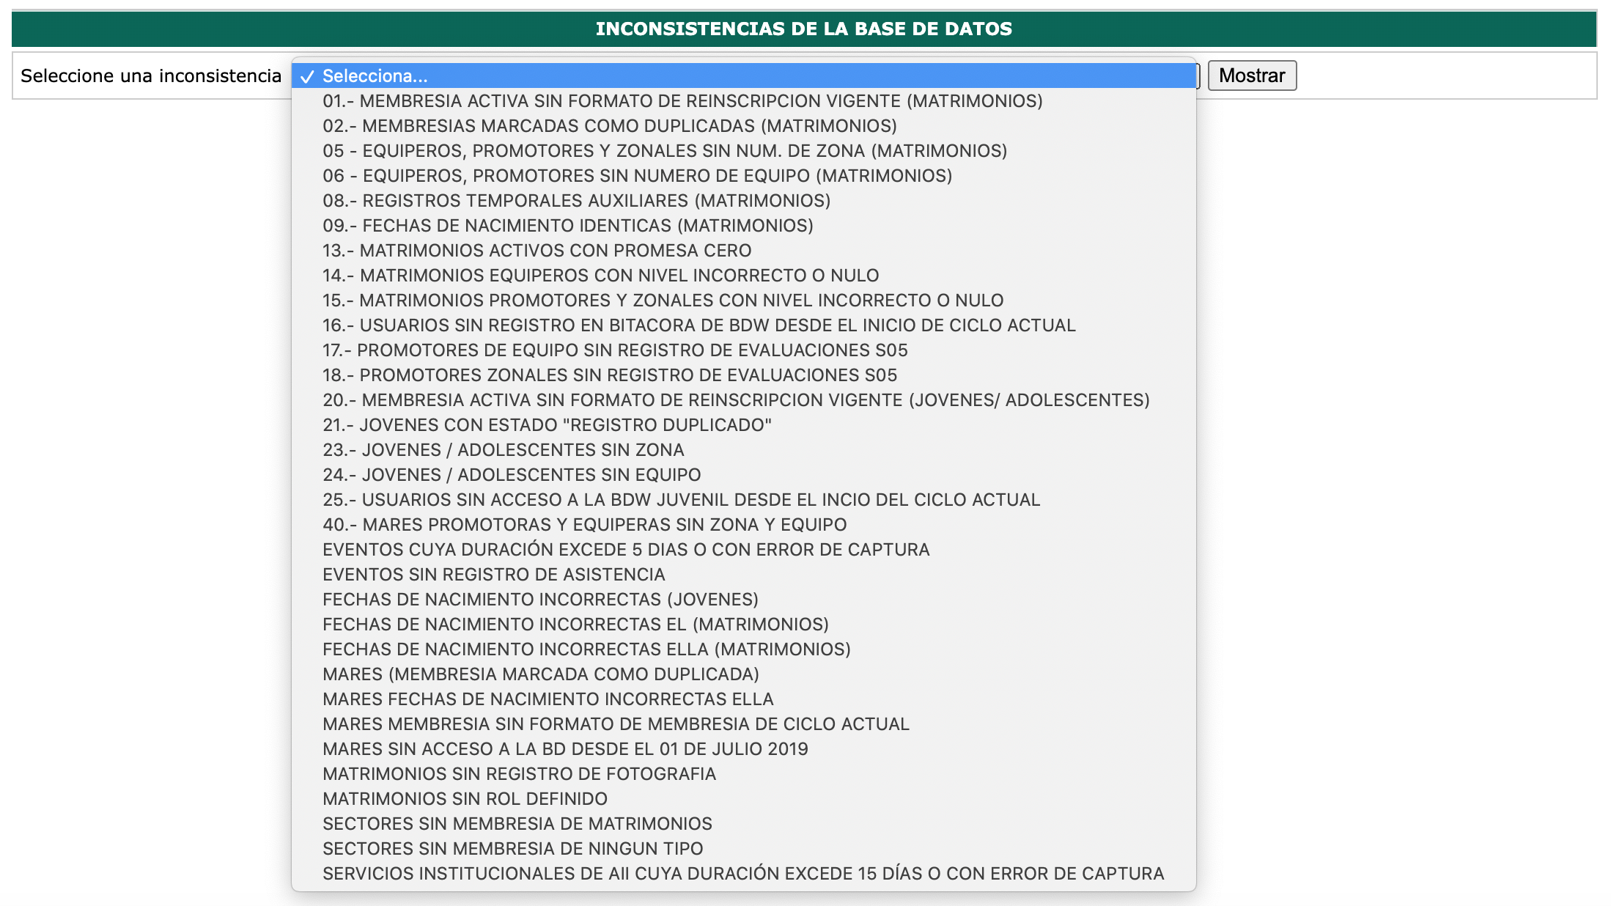
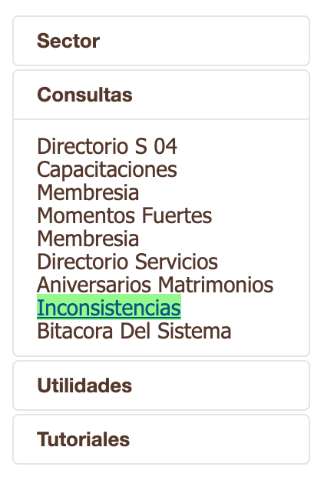
Operaciones Básicas
b) Consulta de información
Listado de inconsistencias
9) Revisión de Inconsistencias
"Familias convertidas al amor de Dios, testimonio vivo de santidad

Slide 30
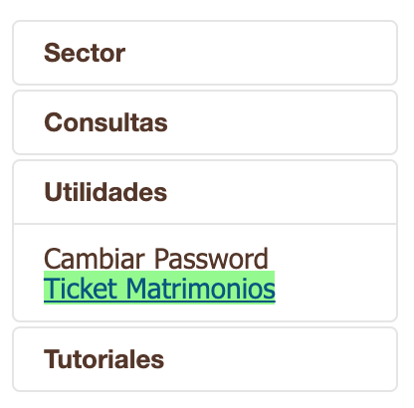
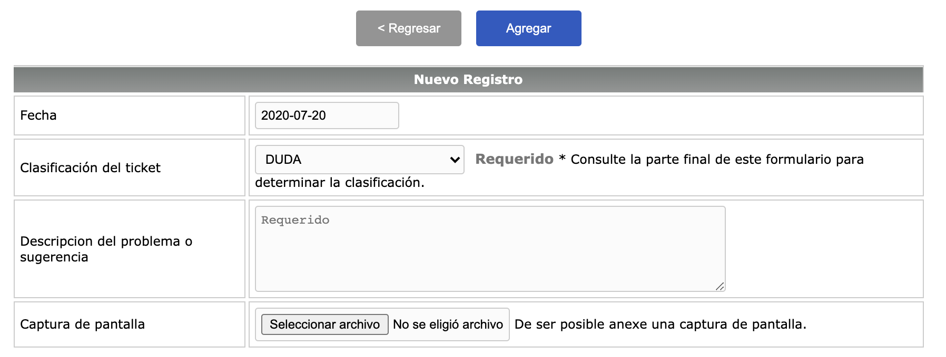
Operaciones Básicas
b) Consulta de información
Listado de Tickets
10) Levantar Tickets
Para nuevos tickets presionar “Agregar”:
Video Tutorial
"Familias convertidas al amor de Dios, testimonio vivo de santidad

Slide 31
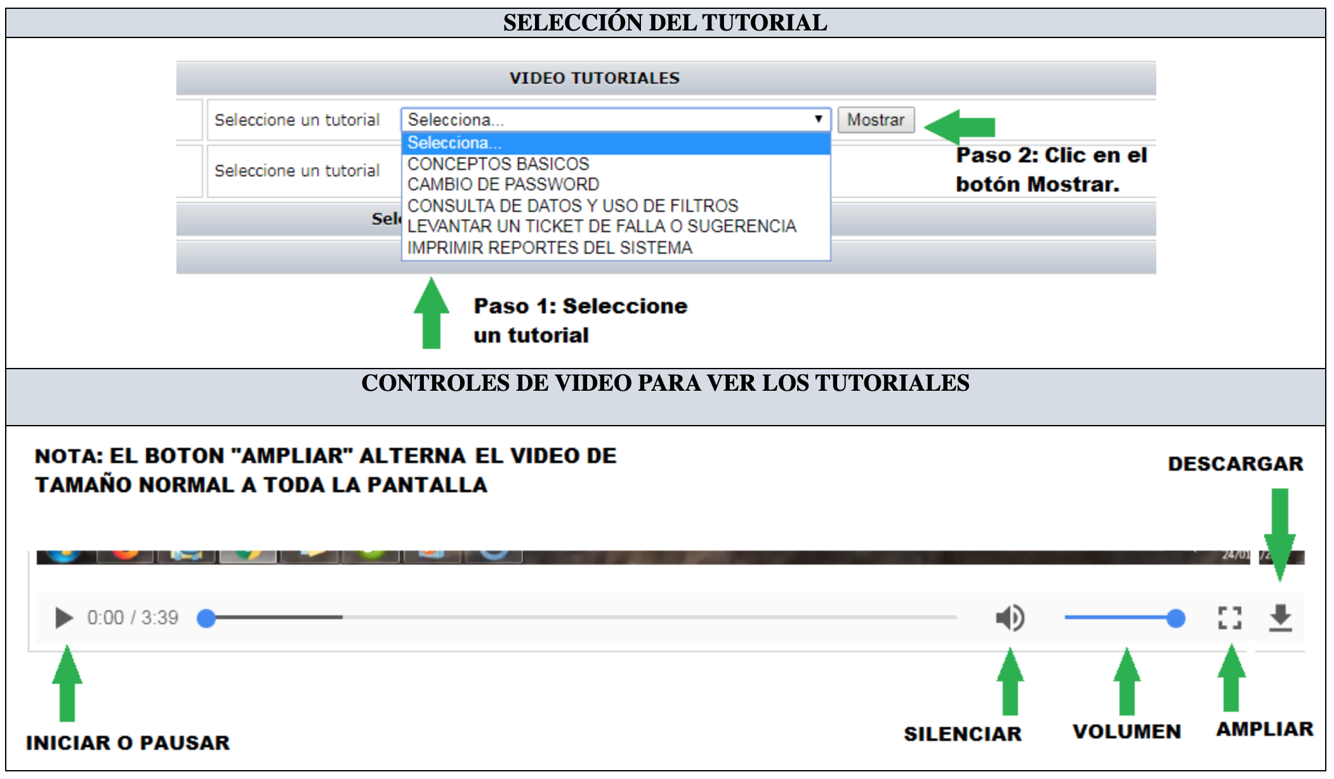
Operaciones Básicas
b) Consulta de información
10) Levantar Tickets
Video Tutorial
"Familias convertidas al amor de Dios, testimonio vivo de santidad

Slide 32
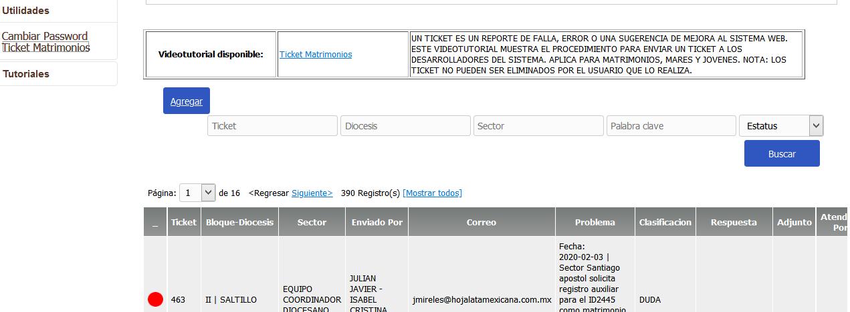
Operaciones Básicas
b) Consulta de información
10) Levantar Tickets
Búsqueda mas dinámica
Video Tutorial
"Familias convertidas al amor de Dios, testimonio vivo de santidad

Slide 33
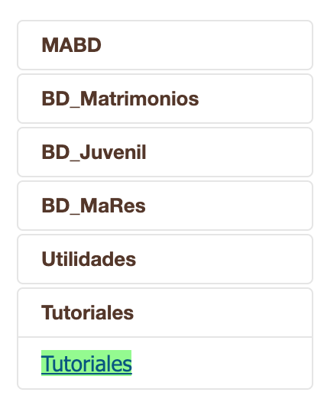
Operaciones Básicas
b) Consulta de información
11) Video tutoriales de conceptos básicos
"Familias convertidas al amor de Dios, testimonio vivo de santidad

Slide 34
Temas_ Contenido
Importancia y Beneficios BDW
Directrices y Compromisos
Operaciones Básicas de BDW
Operaciones por Rol en la BDW
Directorio Equipo_BDW
"Familias convertidas al amor de Dios, testimonio vivo de santidad

Slide 35
Temas_ Contenido
Secretarios de Sector
Área I de Sector
Área II de Sector
Área III de Sector
Área IV de Sector
Área V de Sector
Área VI de Sector
Promotor de Zona
Promotor de Equipo Básico
MARE coordinadora Sector
Operador de BDW de Sector
"Familias convertidas al amor de Dios, testimonio vivo de santidad

Slide 36
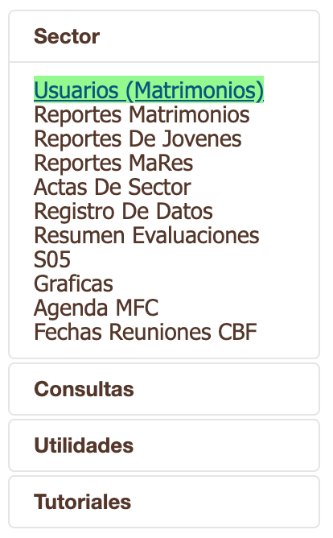
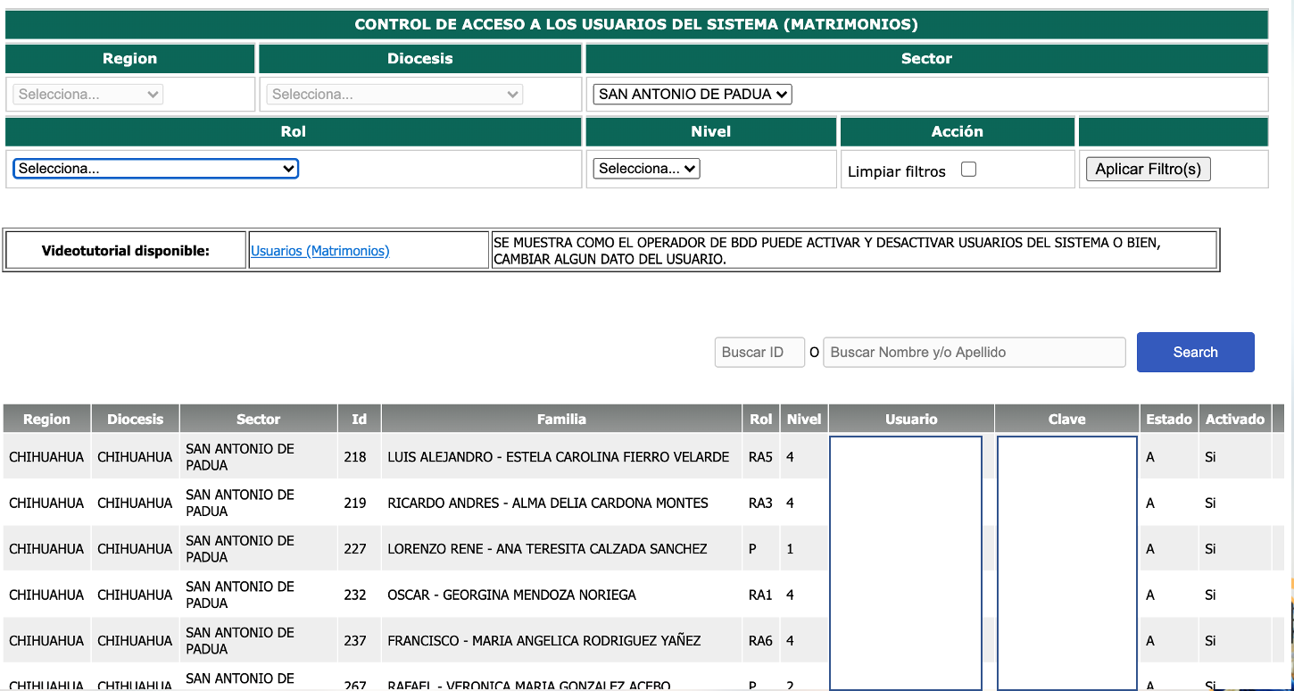
Operaciones Secretarios de Sector
I) Consultas de usuarios y contraseñas
Confidencial
Confidencial
"Familias convertidas al amor de Dios, testimonio vivo de santidad

Slide 37
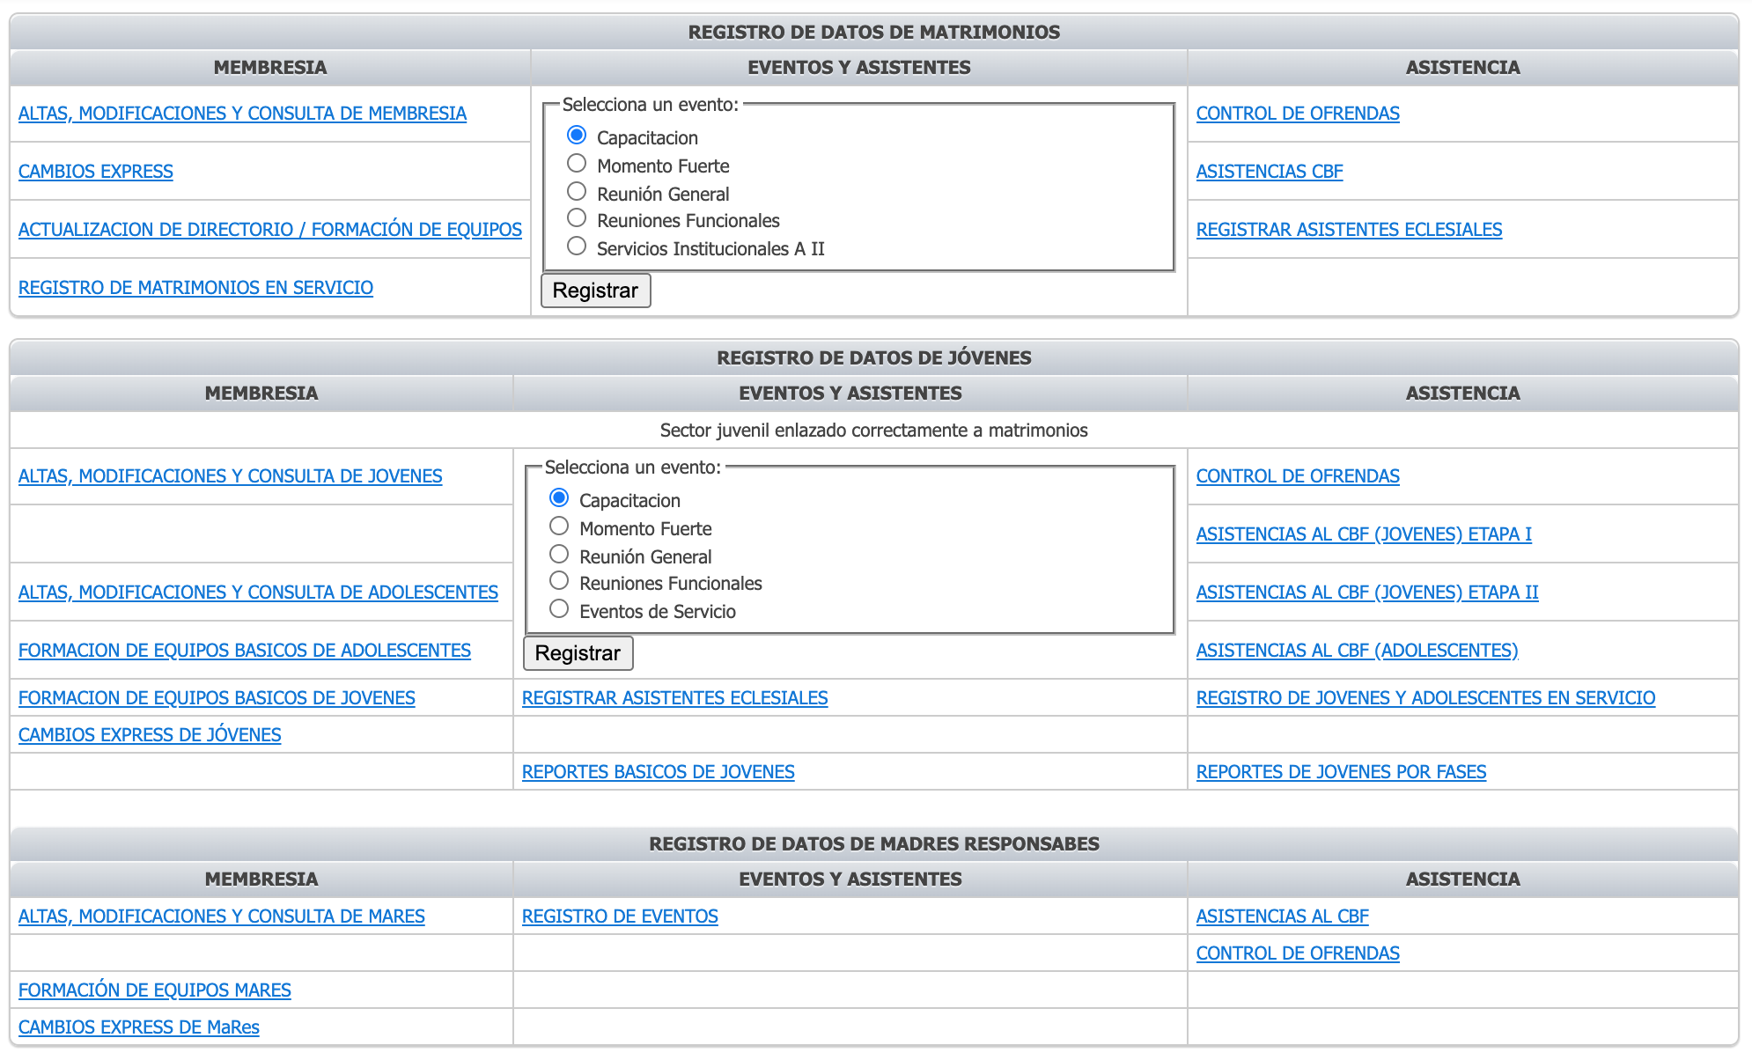
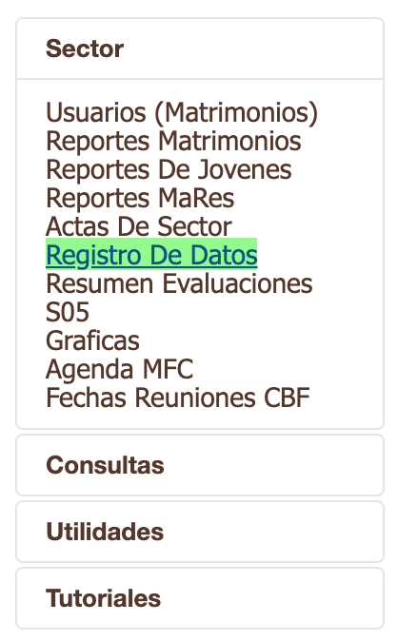
Operaciones Secretarios de Sector
II) Registro de Datos (Matrimonios, Jóvenes, MaRes y A. Eclesiales)
1) Altas, Bajas y Modificaciones
Video Tutorial
"Familias convertidas al amor de Dios, testimonio vivo de santidad

Slide 38
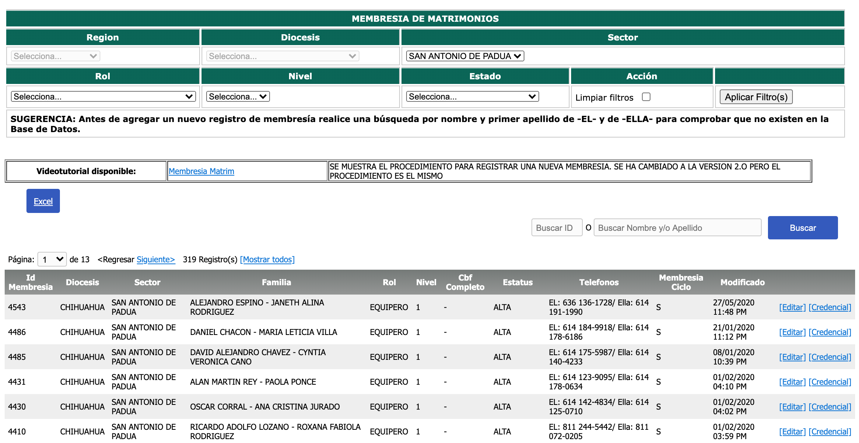
Operaciones Secretarios de Sector
II) Registro de Datos (Matrimonios, Jóvenes, MaRes y A. Eclesiales)
1) Altas, Bajas y Modificaciones
Video Tutorial
"Familias convertidas al amor de Dios, testimonio vivo de santidad

Slide 39
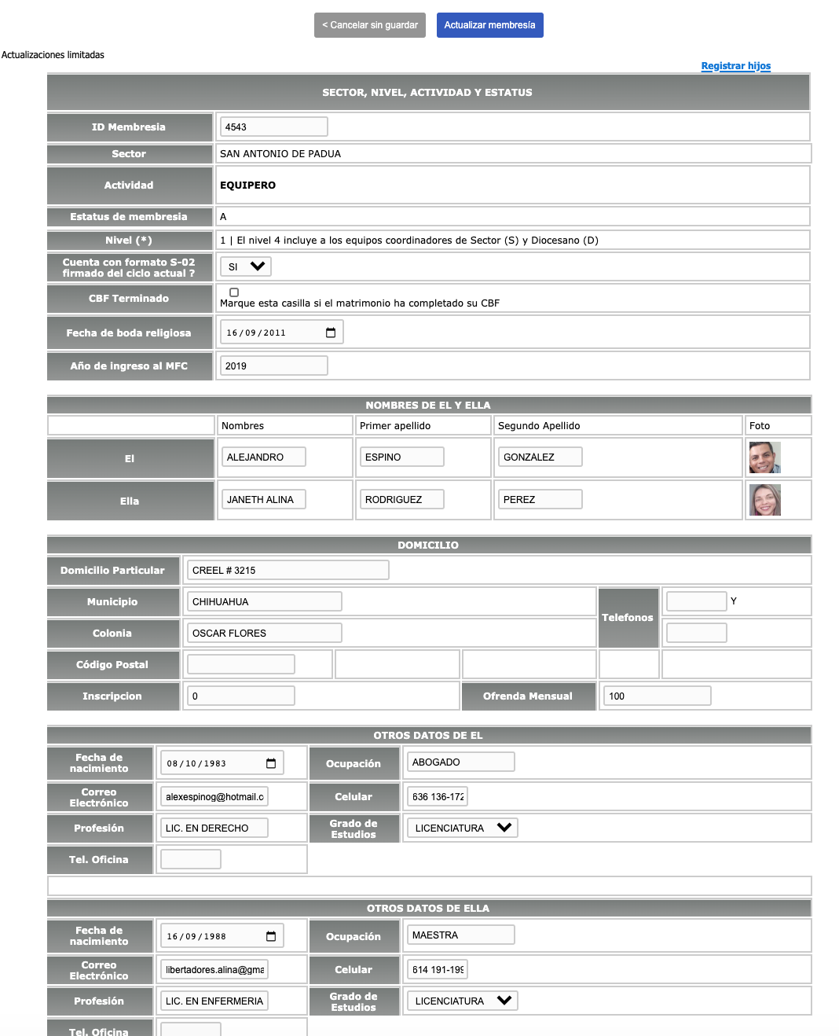
Operaciones Secretarios de Sector
II) Registro de Datos (Matrimonios, Jóvenes, MaRes y A. Eclesiales)
1) Altas, Bajas y Modificaciones
Video Tutorial
"Familias convertidas al amor de Dios, testimonio vivo de santidad

Slide 40
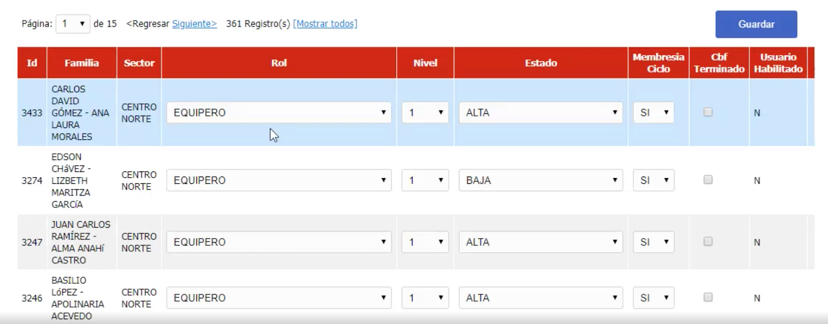
Operaciones Secretarios de Sector
II) Registro de Datos (Matrimonios, Jóvenes, MaRes y A. Eclesiales)
2) Cambios Express
Video Tutorial
"Familias convertidas al amor de Dios, testimonio vivo de santidad

Slide 41
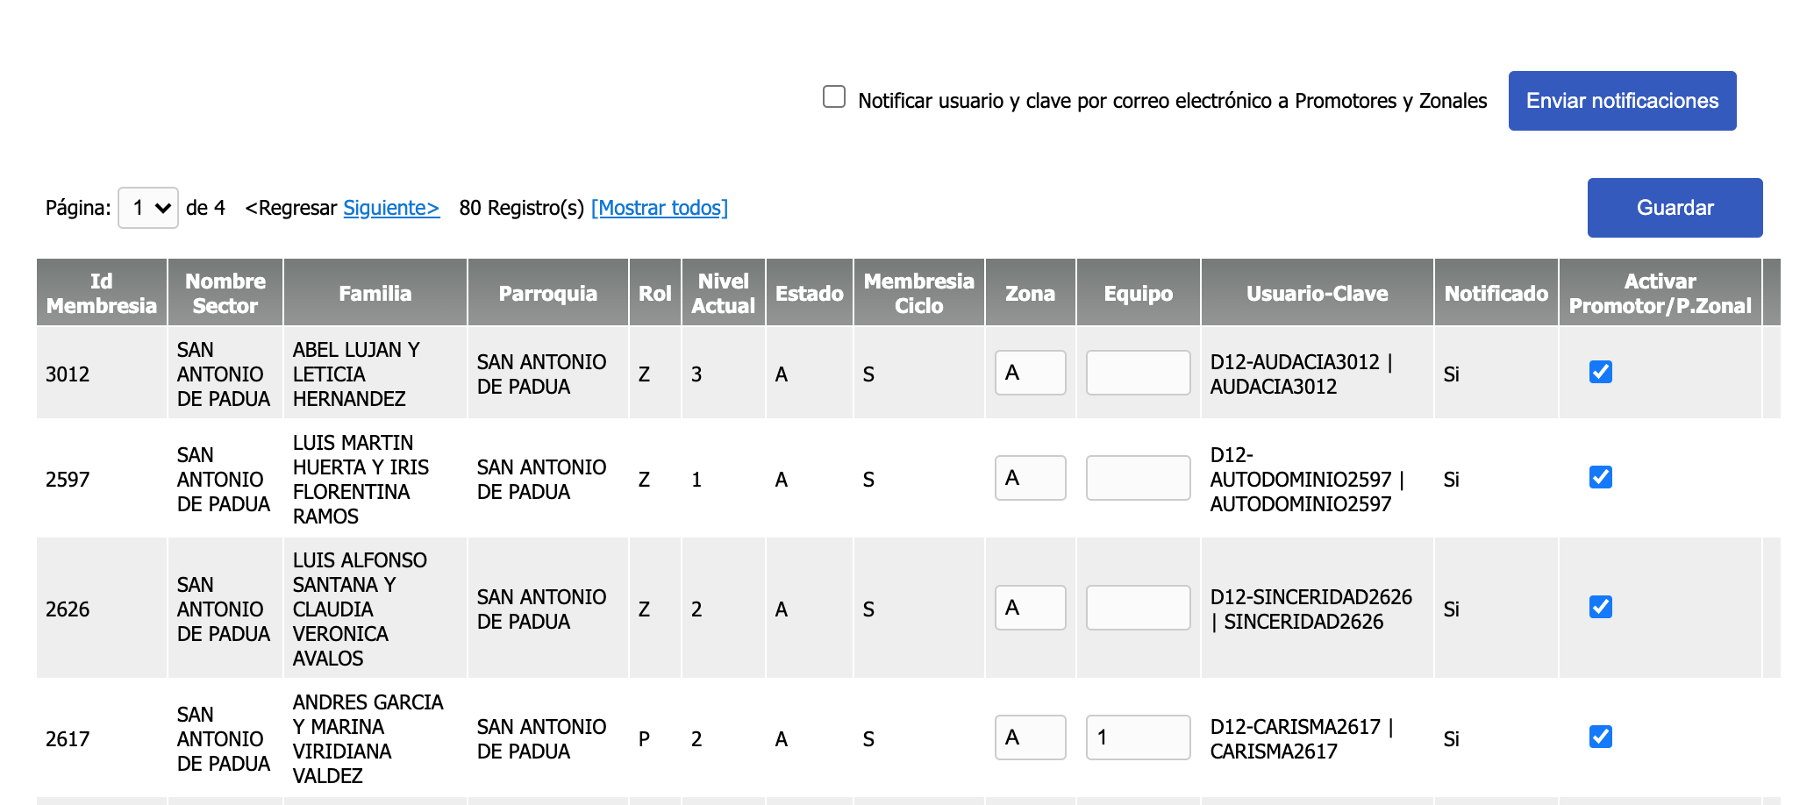
Operaciones Secretarios de Sector
II) Registro de Datos (Matrimonios, Jóvenes, MaRes y A. Eclesiales)
3) Actualización información Formación de Equipos
Asignar Zona y Equipo
Activar acceso a la BDW
(Solo promotores)
Video Tutorial
"Familias convertidas al amor de Dios, testimonio vivo de santidad

Slide 42
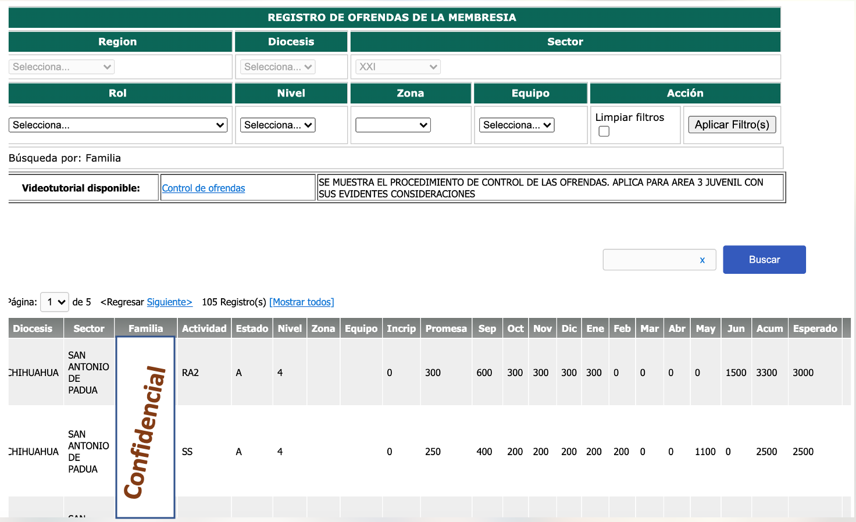
Operaciones Secretarios de Sector
II) Registro de Datos (Matrimonios, Jóvenes, MaRes y A. Eclesiales)
4) Consulta de Ofrendas
"Familias convertidas al amor de Dios, testimonio vivo de santidad

Slide 43
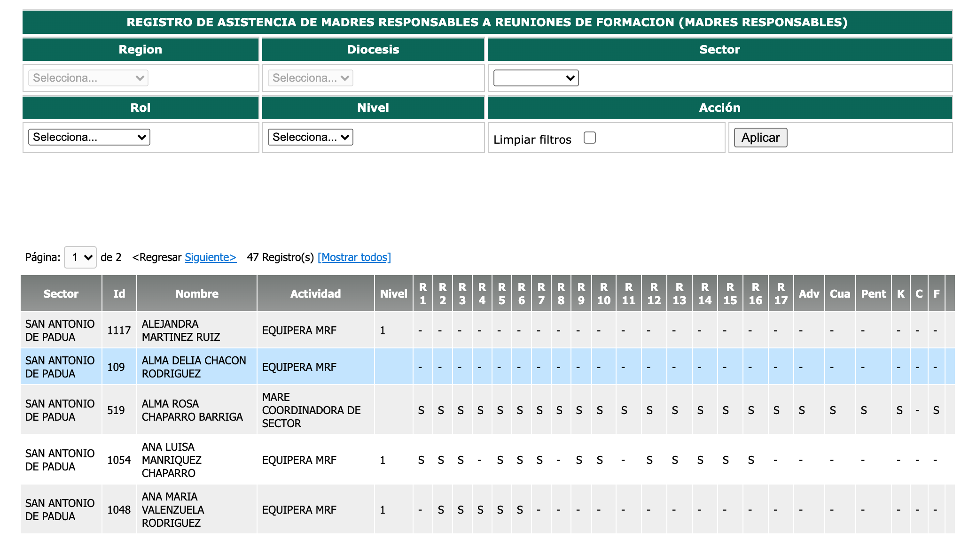
Operaciones Secretarios de Sector
II) Registro de Datos (Matrimonios, Jóvenes, MaRes y A. Eclesiales)
5) Consulta de Asistencias CBF
"Familias convertidas al amor de Dios, testimonio vivo de santidad

Slide 44
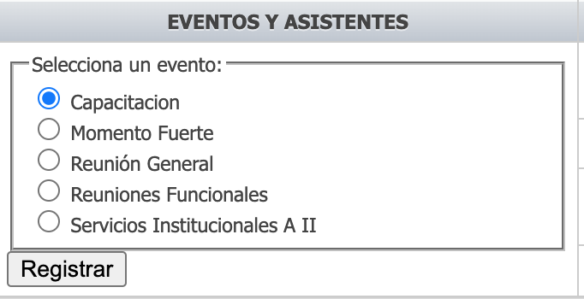
Operaciones Secretarios de Sector
II) Registro de Datos (Matrimonios, Jóvenes, MaRes y A. Eclesiales)
6) Registro de Eventos
1
"Familias convertidas al amor de Dios, testimonio vivo de santidad

Slide 45
Operaciones Secretarios de Sector
II) Registro de Datos (Matrimonios, Jóvenes, MaRes y A. Eclesiales)
6) Registro de Eventos
1) Seleccionar Evento a Registrar
2) Presionar Registrar
Video Tutorial
"Familias convertidas al amor de Dios, testimonio vivo de santidad

Slide 46
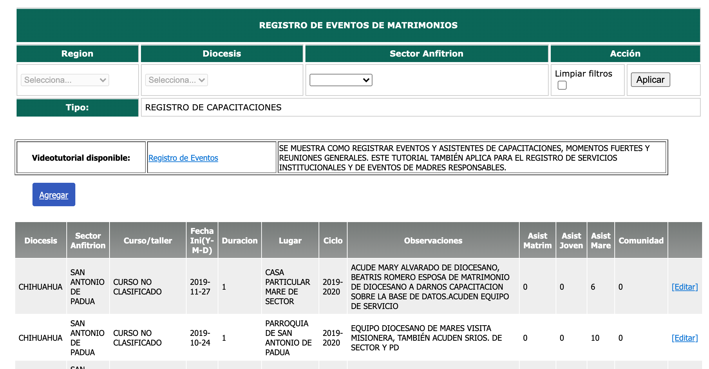
Operaciones Secretarios de Sector
II) Registro de Datos (Matrimonios, Jóvenes, MaRes y A. Eclesiales)
6) Registro de Eventos
3) Presionar “Agregar” para nuevo evento o “editar” para modificar existente
Video Tutorial
"Familias convertidas al amor de Dios, testimonio vivo de santidad

Slide 47
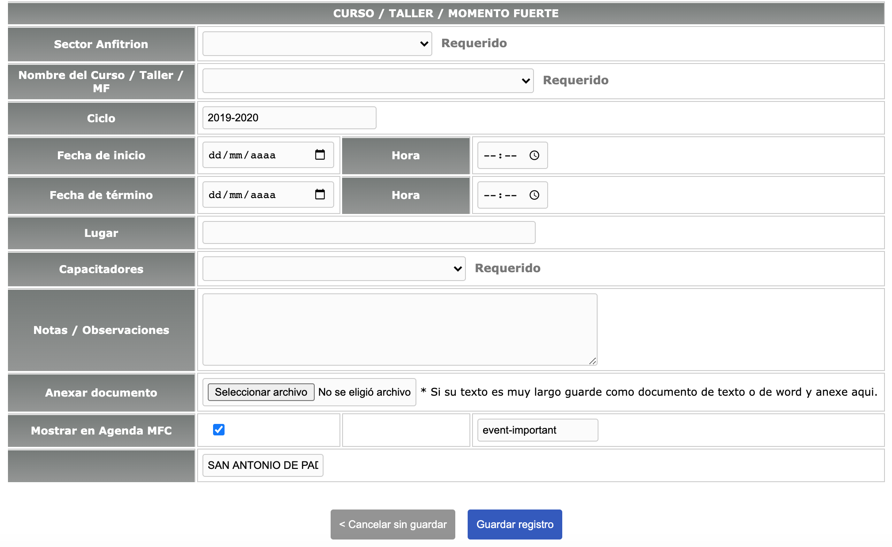
Operaciones Secretarios de Sector
II) Registro de Datos (Matrimonios, Jóvenes, MaRes y A. Eclesiales)
6) Registro de Eventos
4) Llenar la información del Evento y ”Guardar Registro”
Video Tutorial
"Familias convertidas al amor de Dios, testimonio vivo de santidad

Slide 48
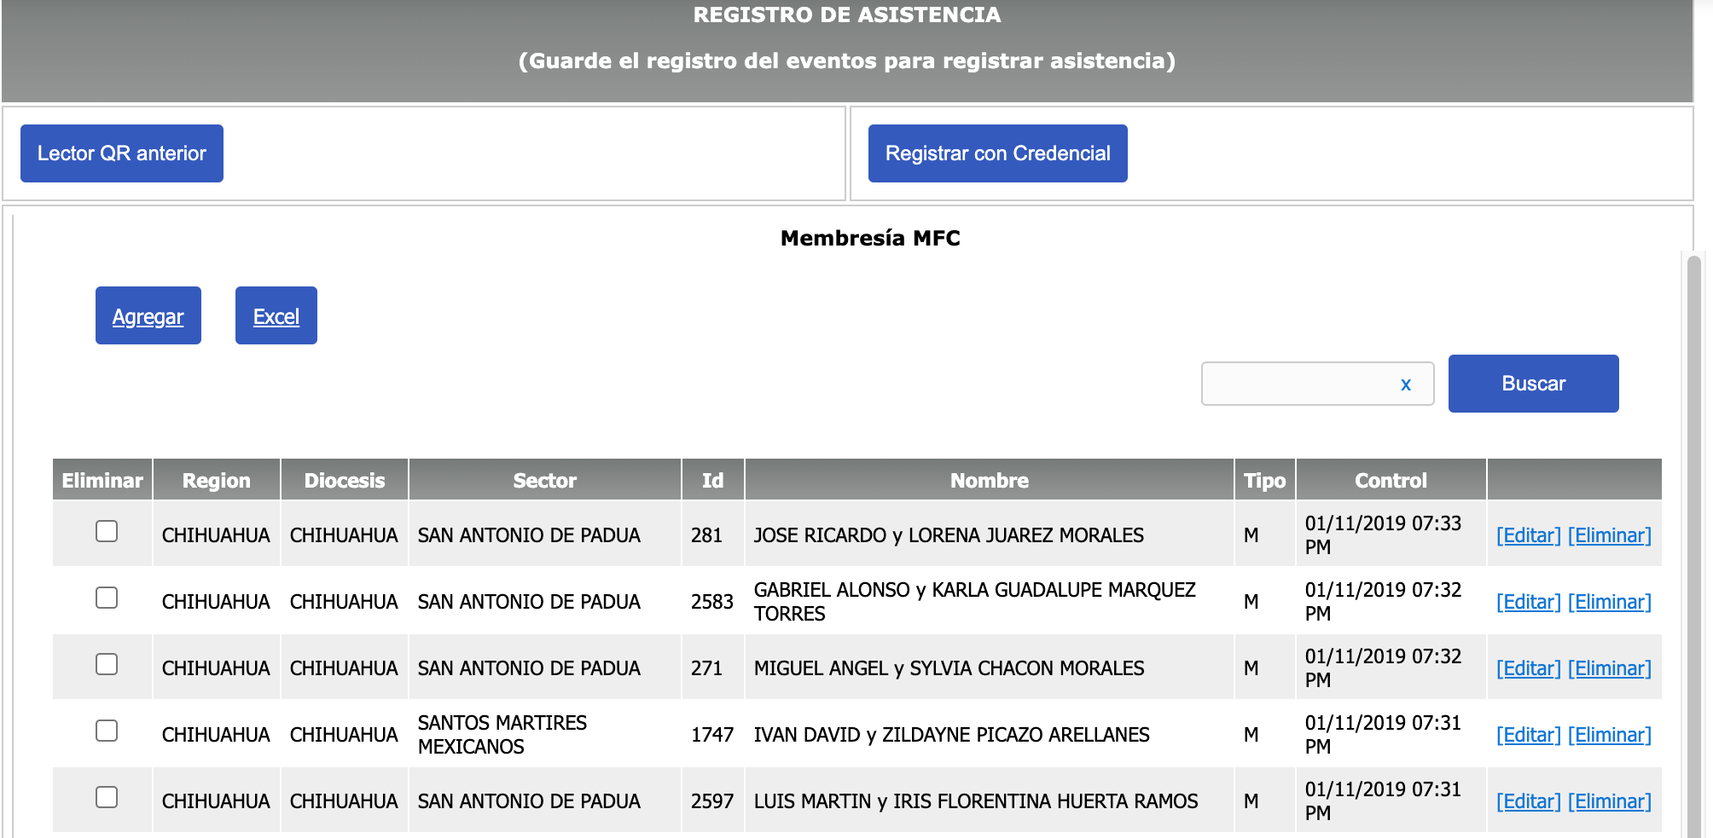
Operaciones Secretarios de Sector
II) Registro de Datos (Matrimonios, Jóvenes, MaRes y A. Eclesiales)
6) Registro de Eventos
5) Dentro del Evento presionar “Registrar Con Credencial” o “Agregar· para registrar asistentes
Video Tutorial
"Familias convertidas al amor de Dios, testimonio vivo de santidad

Slide 49
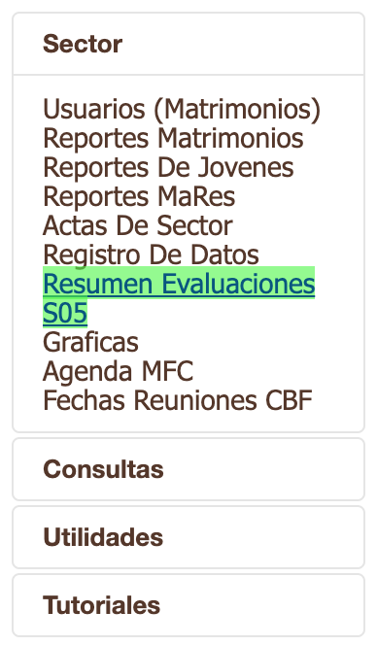
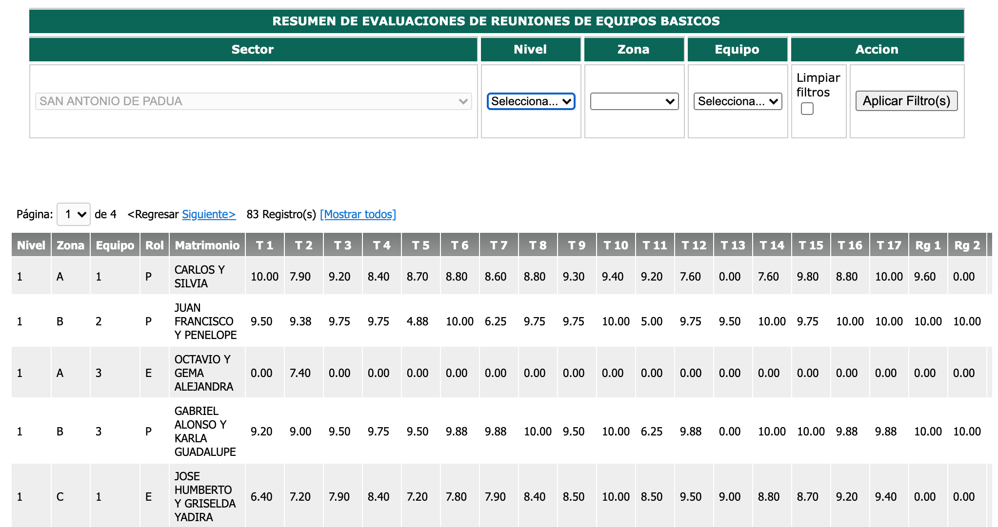
Operaciones Secretarios de Sector
II) Consulta de Resúmenes de Evaluaciones S-05
"Familias convertidas al amor de Dios, testimonio vivo de santidad

Slide 50
Temas_ Contenido
Secretarios de Sector
Área I de Sector
Área II de Sector
Área III de Sector
Área IV de Sector
Área V de Sector
Área VI de Sector
Promotor de Zona
Promotor de Equipo Básico
MARE coordinadora Sector
Operador de BDW de Sector
"Familias convertidas al amor de Dios, testimonio vivo de santidad

Slide 51
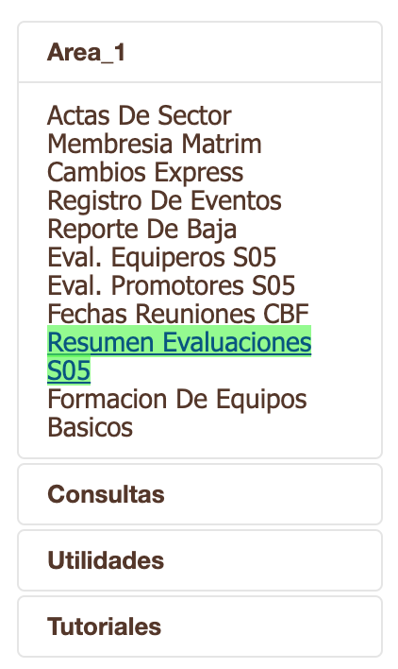
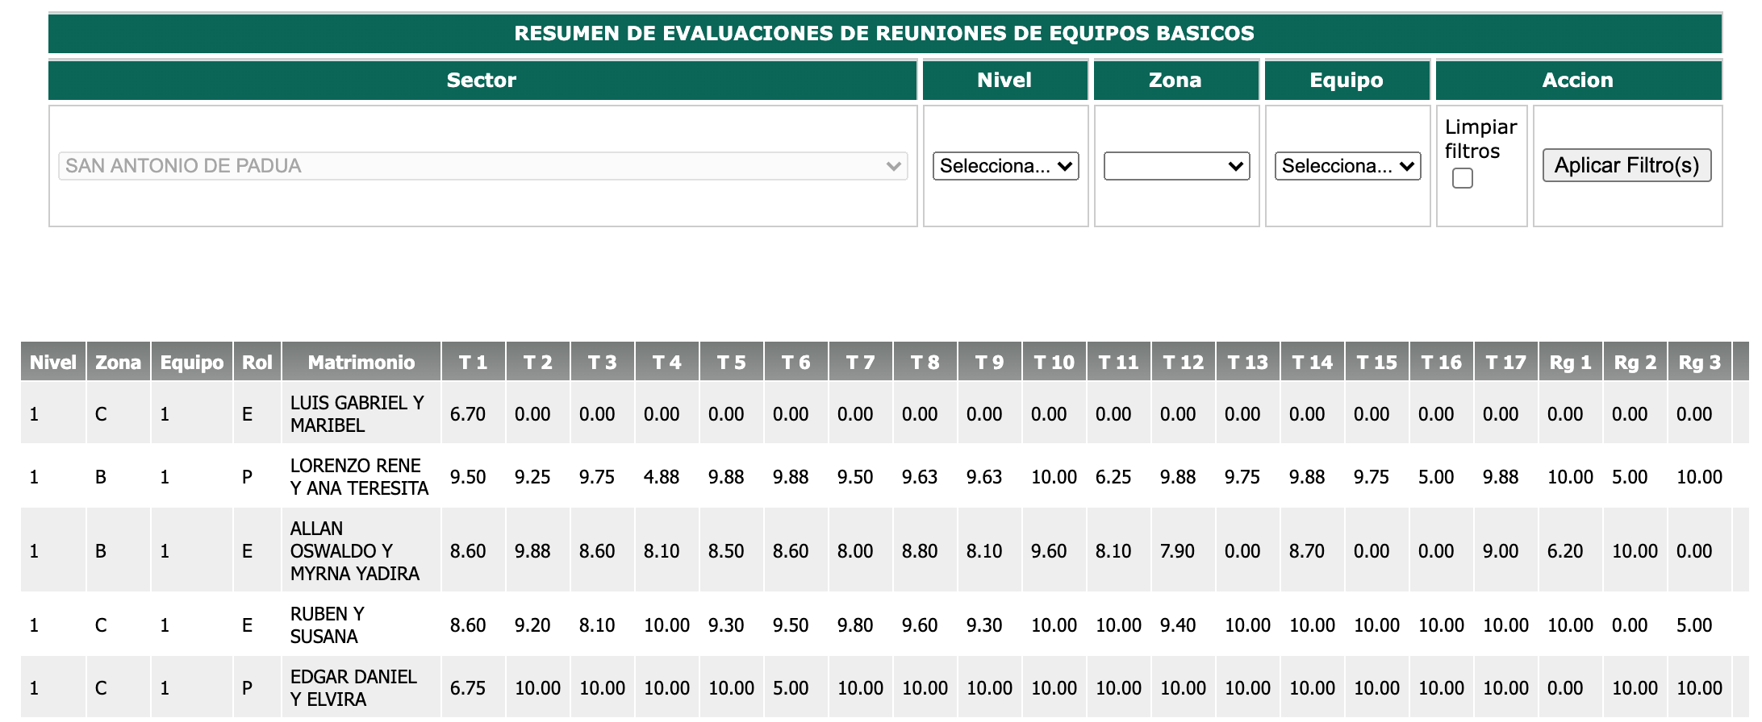
Operaciones Área I de Sector
I) Seguimiento en el sistema de BDW del formato S05
Se puede filtar por nivel, zona y equipo
Info del Equipo
Evaluaciones por tema
"Familias convertidas al amor de Dios, testimonio vivo de santidad

Slide 52
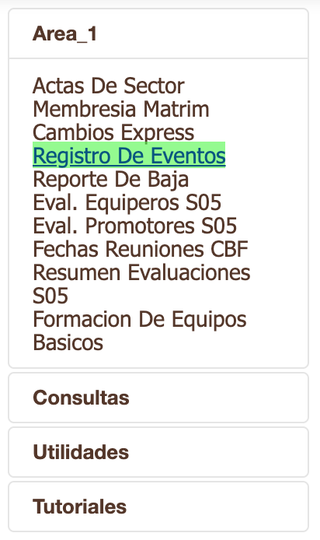
Operaciones Área I de Sector
II) Registro de Eventos
1) Presionar botón “Agregar”
"Familias convertidas al amor de Dios, testimonio vivo de santidad

Slide 53
Operaciones Área I de Sector
II) Registro de Eventos
2) Ingresar la información del evento
Active casilla para que se muestre en “Calendario”
3) Presionar “Guardar Registro”
"Familias convertidas al amor de Dios, testimonio vivo de santidad

Slide 54
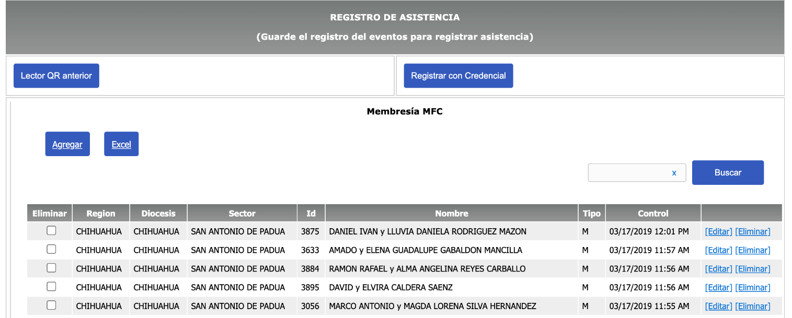
Operaciones Área I de Sector
II) Registro de Eventos
4) Para registrar asistentes al evento presione en “editar”
5) Registrar por ID “Presione” Agregar o “Registrar con credencial”
"Familias convertidas al amor de Dios, testimonio vivo de santidad

Slide 55
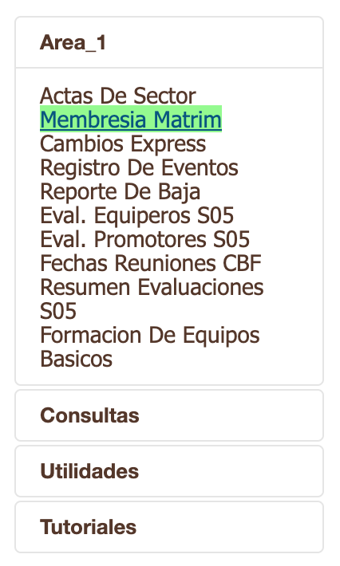
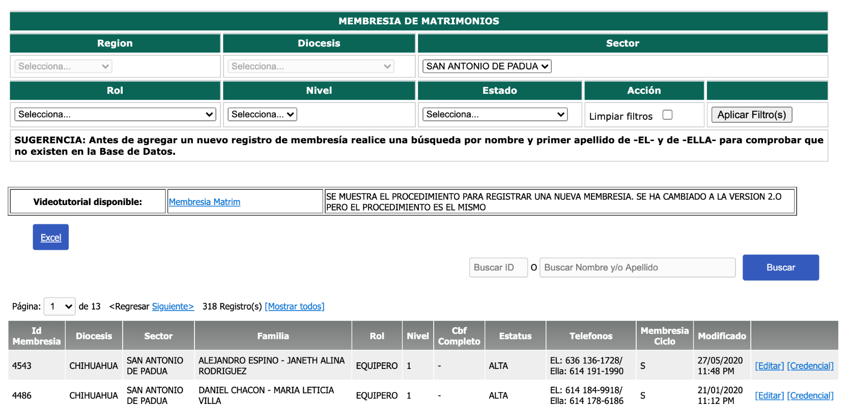
Operaciones Área I de Sector
III) Altas, Bajas y Modificaciones de Membresía
Area de Filtros
Video Tutorial
"Familias convertidas al amor de Dios, testimonio vivo de santidad

Slide 56
Operaciones Área I de Sector
III) Altas, Bajas y Modificaciones de Membresía
Video Tutorial
"Familias convertidas al amor de Dios, testimonio vivo de santidad

Slide 57
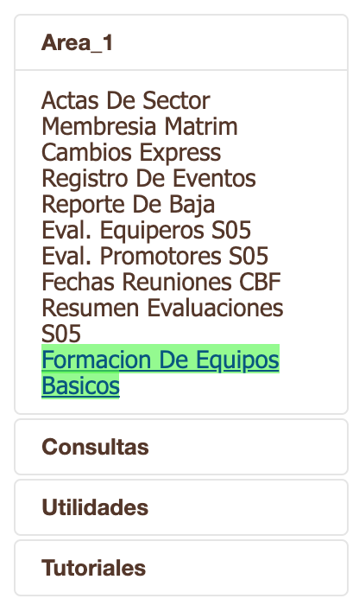
Operaciones Área I de Sector
IV) Formación de Equipos
3) Notificar a promotores
Asignar Zona y Equipo
4) Guardar
2) Activar acceso a la BDW
(Solo promotores)
Video Tutorial
"Familias convertidas al amor de Dios, testimonio vivo de santidad

Slide 58
Operaciones Área I de Sector
V) Videotutoriales
Videotutoriales disponibles para Área 1
"Familias convertidas al amor de Dios, testimonio vivo de santidad

Slide 59
Temas_ Contenido
Secretarios de Sector
Área I de Sector
Área II de Sector
Área III de Sector
Área IV de Sector
Área V de Sector
Área VI de Sector
Promotor de Zona
Promotor de Equipo Básico
MARE coordinadora Sector
Operador de BDW de Sector
"Familias convertidas al amor de Dios, testimonio vivo de santidad

Slide 60
Operaciones Área II de Sector
I) Registro de Eventos de Área II
Presionar en Agregar
"Familias convertidas al amor de Dios, testimonio vivo de santidad

Slide 61
Operaciones Área II de Sector
I) Registro de Eventos de Área II
2) Llenar la información del evento
3) Guardar registro
"Familias convertidas al amor de Dios, testimonio vivo de santidad

Slide 62
Operaciones Área II de Sector
I) Registro de Eventos de Área II
4) Para registrar asistentes en el evento presione “editar”
"Familias convertidas al amor de Dios, testimonio vivo de santidad

Slide 63
Operaciones Área II de Sector
I) Registro de Eventos de Área II
5) Agregue asistentes por ID o por Credencial
6) No olvide guardar
"Familias convertidas al amor de Dios, testimonio vivo de santidad

Slide 64
Operaciones Área II de Sector
II) Registro y consulta de asistentes a eventos de personas ajenas a MFC
1) Seleccione “Asistentes NO MFC”
2) Llenar la información del asistente
3) Presionar “Agregar”
"Familias convertidas al amor de Dios, testimonio vivo de santidad

Slide 65
Operaciones Área II de Sector
II) Registro y consulta de asistentes a eventos de personas ajenas a MFC
4) En la parte inferior se va formando el listado de los asistentes
"Familias convertidas al amor de Dios, testimonio vivo de santidad

Slide 66
Operaciones Área II de Sector
III) Videotutoriales
Videotutoriales disponibles para Área II
"Familias convertidas al amor de Dios, testimonio vivo de santidad

Slide 67
Temas_ Contenido
Secretarios de Sector
Área I de Sector
Área II de Sector
Área III de Sector
Área IV de Sector
Área V de Sector
Área VI de Sector
Promotor de Zona
Promotor de Equipo Básico
MARE coordinadora Sector
Operador de BDW de Sector
"Familias convertidas al amor de Dios, testimonio vivo de santidad

Slide 68
Operaciones Área III de Sector
I) Control de ofrendas
utilizar los filtros o el buscador para ubicar al matrimonio, Jóven o Mare que se desea registrar su ofrenda
2) Presione editar para el registro de ofrendas
"Familias convertidas al amor de Dios, testimonio vivo de santidad

Slide 69
Operaciones Área III de Sector
I) Control de ofrendas Matrimonios, Jóvenes y Mares
3) Capture la ofrenda
4) Presione “Actualizar”
"Familias convertidas al amor de Dios, testimonio vivo de santidad

Slide 70
Operaciones Área III de Sector
II) Videotutoriales
Videotutoriales disponibles para Área III
"Familias convertidas al amor de Dios, testimonio vivo de santidad

Slide 71
Temas_ Contenido
Secretarios de Sector
Área I de Sector
Área II de Sector
Área III de Sector
Área IV de Sector
Área V de Sector
Área VI de Sector
Promotor de Zona
Promotor de Equipo Básico
MARE coordinadora Sector
Operador de BDW de Sector
"Familias convertidas al amor de Dios, testimonio vivo de santidad

Slide 72
Operaciones Área IV de Sector
I) Registro y Consultas de Actas de reunión
Presionar en Agregar
"Familias convertidas al amor de Dios, testimonio vivo de santidad

Slide 73
Operaciones Área IV de Sector
I) Registro y Consultas de Actas de reunión
3) Guardar Acta
4) Regresar al listado
2) Ingresar la información general de la reunión
"Familias convertidas al amor de Dios, testimonio vivo de santidad

Slide 74
Operaciones Área IV de Sector
I) Registro y Consultas de Actas de reunión
5) En el listado presionar “Editar” en el acta correspondiente
El color amarillo indica que el acta está en proceso y no ha sido enviada
"Familias convertidas al amor de Dios, testimonio vivo de santidad

Slide 75
Operaciones Área IV de Sector
I) Registro y Consultas de Actas de reunión
6) Registrar asistencia y entrega de informe
7) Guardar sección
"Familias convertidas al amor de Dios, testimonio vivo de santidad

Slide 76
Operaciones Área IV de Sector
I) Registro y Consultas de Actas de reunión
8) Agregar y registrar el orden del día
9) Guardar sección
"Familias convertidas al amor de Dios, testimonio vivo de santidad

Slide 77
Operaciones Área IV de Sector
I) Registro y Consultas de Actas de reunión
10) Agregar y registrar los acuerdos y compromisos
11) Guardar sección
"Familias convertidas al amor de Dios, testimonio vivo de santidad

Slide 78
Operaciones Área IV de Sector
I) Registro y Consultas de Actas de reunión
11) Guardar acta
12) Presionar “Generar” para visualizar acta
"Familias convertidas al amor de Dios, testimonio vivo de santidad

Slide 79
Operaciones Área IV de Sector
I) Registro y Consultas de Actas de reunión
13) El SS revisa el acta y de ser necesario la edita
14) El SS introduce fecha de visualización para que el Acta sea enviada a ECD
"Familias convertidas al amor de Dios, testimonio vivo de santidad

Slide 80
Operaciones Área IV de Sector
I) Registro y Consultas de Actas de reunión
El color verde indica que el acta ya fue enviada al ECD
"Familias convertidas al amor de Dios, testimonio vivo de santidad

Slide 81
Operaciones Área IV de Sector
II) Registro de Eventos de Capacitaciones
1) Presionar “Agregar”
"Familias convertidas al amor de Dios, testimonio vivo de santidad

Slide 82
Operaciones Área IV de Sector
II) Registro de Eventos de Capacitaciones
2) Ingresar la información general de la capacitación
3) Guardar registro
"Familias convertidas al amor de Dios, testimonio vivo de santidad

Slide 83
Operaciones Área IV de Sector
II) Registro de Eventos de Capacitaciones
3) Presionar “Editar” para registrar las asistencias
"Familias convertidas al amor de Dios, testimonio vivo de santidad

Slide 84
Operaciones Área IV de Sector
II) Registro de Eventos de Capacitaciones
4) Registrar matrimonio con QR de credencial
Se puede exportar lista asistencia aquí
También se puede registrar con ID aquí
Listado de asistentes
"Familias convertidas al amor de Dios, testimonio vivo de santidad

Slide 85
Operaciones Área IV de Sector
III) Consulta y generación de Directorio S-04
Seleccionar Nivel, Zona y Equipo del cual se desea generar Directorio
2) Seleccionar en “Estado” a “ALTA”
"Familias convertidas al amor de Dios, testimonio vivo de santidad

Slide 86
Operaciones Área IV de Sector
III) Consulta y generación de Directorio S-04
3) Presionar en “Formato S-04” para generar Directorio
"Familias convertidas al amor de Dios, testimonio vivo de santidad

Slide 87
Operaciones Área IV de Sector
III) Consulta y generación de Directorio S-04
4) Se generará el Directorio en Formato S-04
"Familias convertidas al amor de Dios, testimonio vivo de santidad

Slide 88
Temas_ Contenido
Secretarios de Sector
Área I de Sector
Área II de Sector
Área III de Sector
Área IV de Sector
Área V de Sector
Área VI de Sector
Promotor de Zona
Promotor de Equipo Básico
MARE coordinadora Sector
Operador de BDW de Sector
"Familias convertidas al amor de Dios, testimonio vivo de santidad

Slide 89
Operaciones Área V de Sector
I) Registro y Consulta de Momentos Fuertes
1) Seleccionar “Registro de Eventos”
2) Seleccionar “Agregar”
"Familias convertidas al amor de Dios, testimonio vivo de santidad

Slide 90
Operaciones Área V de Sector
I) Registro y Consulta de Momentos Fuertes
3) Seleccionar anfitrión y momento fuerte e ingresar información en formulario:
4) Guardar registro
"Familias convertidas al amor de Dios, testimonio vivo de santidad

Slide 91
Operaciones Área V de Sector
I) Registro y consulta de momentos fuertes
5) Presione “Editar” para registrar las asistencias
"Familias convertidas al amor de Dios, testimonio vivo de santidad

Slide 92
Operaciones Área V de Sector
I) Registro y Consulta de Momentos Fuertes
6) Registrar matrimonio con QR de credencial
Se puede exportar lista asistencia aquí
También se puede registrar con ID aquí
Listado de asistentes
"Familias convertidas al amor de Dios, testimonio vivo de santidad

Slide 93
Operaciones Área V de Sector
II) Registro de Asistentes Eclesiales
1) Presionar en “Agregar”
"Familias convertidas al amor de Dios, testimonio vivo de santidad

Slide 94
Operaciones Área V de Sector
II) Registro de Asistentes Eclesiales
2) Llenar la información personal:
3) Presionar “Guardar membresía”
"Familias convertidas al amor de Dios, testimonio vivo de santidad

Slide 95
Operaciones Área V de Sector
III) Análisis de Reportes Fase II
1) Seleccionar Reportes Matrimonios
2) Dentro de reportes de Fase II, seleccionar el Reporte
"Familias convertidas al amor de Dios, testimonio vivo de santidad

Slide 96
Operaciones Área V de Sector
III) Análisis de Reportes Fase II: Detalle de Eventos de membresía
"Familias convertidas al amor de Dios, testimonio vivo de santidad

Slide 97
Operaciones Área V de Sector
III) Análisis de Reportes Fase II: Asistencia a eventos (Servidores activos)
"Familias convertidas al amor de Dios, testimonio vivo de santidad

Slide 98
Operaciones Área V de Sector
III) Análisis de Reportes Fase II: Asistencia a eventos (Matrimonios activos)
"Familias convertidas al amor de Dios, testimonio vivo de santidad

Slide 99
Operaciones Área V de Sector
III) Análisis de Reportes Fase II: Asistencia a eventos (No MFC)
"Familias convertidas al amor de Dios, testimonio vivo de santidad

Slide 100
Temas_ Contenido
Secretarios de Sector
Área I de Sector
Área II de Sector
Área III de Sector
Área IV de Sector
Área V de Sector
Área VI de Sector
Promotor de Zona
Promotor de Equipo Básico
MARE coordinadora Sector
Operador de BDW de Sector
"Familias convertidas al amor de Dios, testimonio vivo de santidad

Slide 101
Operaciones Área VI de Sector
I) Captura de Información
"Familias convertidas al amor de Dios, testimonio vivo de santidad

Slide 102
Operaciones Área VI de Sector
I) Captura de Información: Altas y modificaciones de Jóvenes y Adolescentes:
"Familias convertidas al amor de Dios, testimonio vivo de santidad

Slide 103
Operaciones Área VI de Sector
I) Captura de Información: Altas y modificaciones de Jóvenes y Adolescentes:
1) Presionar “Agregar”
"Familias convertidas al amor de Dios, testimonio vivo de santidad

Slide 104
Operaciones Área VI de Sector
I) Captura de Información: Altas y modificaciones de Jóvenes y Adolescentes:
2) Ingresar la información del Joven o Adolescente
3) Presionar “Guardar registro”
"Familias convertidas al amor de Dios, testimonio vivo de santidad

Slide 105
Operaciones Área VI de Sector
II) Formación de Equipos:
1) Ingresar a “Formación de Equipos” ya sea Jóvenes o adolescentes:
"Familias convertidas al amor de Dios, testimonio vivo de santidad

Slide 106
Operaciones Área VI de Sector
II) Formación de Equipos:
2) Asignar al joven o adolescente su “Zona” y “Equipo”
"Familias convertidas al amor de Dios, testimonio vivo de santidad

Slide 107
Operaciones Área VI de Sector
II) Formación de Equipos:
3) Para los promotres activar su usuario para que pueda ingresar a la BDW:
"Familias convertidas al amor de Dios, testimonio vivo de santidad

Slide 108
Operaciones Área VI de Sector
III) Captura de ofrendas
1) Ingresar a “Control de ofrendas”:
"Familias convertidas al amor de Dios, testimonio vivo de santidad

Slide 109
Operaciones Área VI de Sector
III) Captura de ofrendas
2) Filtrar por Nivel, Equipo y Zona:
"Familias convertidas al amor de Dios, testimonio vivo de santidad

Slide 110
Operaciones Área VI de Sector
III) Captura de ofrendas
2) Filtrar por Nivel, Equipo y Zona:
3) Presionar “editar” para ingresar la información
"Familias convertidas al amor de Dios, testimonio vivo de santidad

Slide 111
Operaciones Área VI de Sector
III) Captura de ofrendas
4) Ingresar la información:
5) presionar “Actualizar”
"Familias convertidas al amor de Dios, testimonio vivo de santidad

Slide 112
Operaciones Área VI de Sector
IV) Consulta de Asistencia de reuniones de CBF
1) Filtrar segun se requiera (equipo, nivel, zona):
"Familias convertidas al amor de Dios, testimonio vivo de santidad

Slide 113
Operaciones Área VI de Sector
V) Altas y modificaciones de asistentes eclesiales
1) Ingresar a “Registrar a Asistentes Eclesiales”:
"Familias convertidas al amor de Dios, testimonio vivo de santidad

Slide 114
Operaciones Área VI de Sector
V) Altas y modificaciones de asistentes eclesiales
2) Presionar en “Agregar”
"Familias convertidas al amor de Dios, testimonio vivo de santidad

Slide 115
Operaciones Área VI de Sector
V) Altas y modificaciones de asistentes eclesiales
2) Presionar en “Agregar”
"Familias convertidas al amor de Dios, testimonio vivo de santidad

Slide 116
Operaciones Área VI de Sector
V) Altas y modificaciones de asistentes eclesiales
2) Llenar la información personal:
3) Presionar “Guardar membresía”
"Familias convertidas al amor de Dios, testimonio vivo de santidad

Slide 117
Operaciones Área VI de Sector
VI) Reportes de Jóvenes
1) Reportes de Fase I
"Familias convertidas al amor de Dios, testimonio vivo de santidad

Slide 118
Operaciones Área VI de Sector
VI) Reportes de Jóvenes
1) Reportes de Fase II
"Familias convertidas al amor de Dios, testimonio vivo de santidad

Slide 119
Temas_ Contenido
Secretarios de Sector
Área I de Sector
Área II de Sector
Área III de Sector
Área IV de Sector
Área V de Sector
Área VI de Sector
Promotor de Zona
Promotor de Equipo Básico
MARE coordinadora Sector
Operador de BDW de Sector
"Familias convertidas al amor de Dios, testimonio vivo de santidad

Slide 120
Operaciones Promotor Zonal
I) Actualización de Equipo
Si se requiere actualizar al equipo por nueva asignación:
Entrar a “Evaluar Promotores”
2) En el tema que corresponde Presionar “Editar”
"Familias convertidas al amor de Dios, testimonio vivo de santidad

Slide 121
Operaciones Promotor Zonal
I) Actualización de Equipo
3) En la sección de al final “Evaluación Matrimonios” , seleccionar “Agregar Matrimonio”
"Familias convertidas al amor de Dios, testimonio vivo de santidad

Slide 122
Operaciones Promotor Zonal
I) Actualización de Equipo
4) En “Id Matrimonio” aparecerá el matrimonio a agregar que previamente asignó el Área I. Agregarlo y listo, debe aparecer para junto con los demás integrantes para ser evaluado.
"Familias convertidas al amor de Dios, testimonio vivo de santidad

Slide 123
Operaciones Promotor Zonal
II) Reporte de Bajas
Seleccionar “Reporte de Baja”
2) Luego aparecerá el listado de los equipos dados de Baja con Motivo y anotaciones:
"Familias convertidas al amor de Dios, testimonio vivo de santidad

Slide 124
Operaciones Promotor Zonal
II) Reporte de Bajas
3) Si se desea el formato S-07, presionar en “Editar”
"Familias convertidas al amor de Dios, testimonio vivo de santidad

Slide 125
Operaciones Promotor Zonal
II) Reporte de Bajas
4) Presionar sobre “Reporte S-07” para ver el formato
"Familias convertidas al amor de Dios, testimonio vivo de santidad

Slide 126
Operaciones Promotor Zonal
II) Reporte de Bajas
5) Reporte S-07:
"Familias convertidas al amor de Dios, testimonio vivo de santidad

Slide 127
Operaciones Promotor Zonal
III) Control de Ofrendas
1) Presionar en “Control de ofrendas”
2) Luego se pueden ver las ofrendas que llegaron al MRA-III y lo que capturó:
"Familias convertidas al amor de Dios, testimonio vivo de santidad

Slide 128
Operaciones Promotor Zonal
IV) Resumen de Evaluaciones S-05
Seleccionar “Resumen evaluaciones S05”
2) Luego aparecerá tabla con las evaluaciones de toda la zona:
"Familias convertidas al amor de Dios, testimonio vivo de santidad

Slide 129
Operaciones Promotor Zonal
V) Fechas de reuniones de equipo básico
Seleccionar “Fechas de Reuniones de CBF”
2) Luego aparecerán las próximas fechas de reunión
"Familias convertidas al amor de Dios, testimonio vivo de santidad

Slide 130
Operaciones Promotor Zonal
VI) Evaluación de Promotores de Equipo básico
Seleccionar “Evaluar Promotores S05”
2) Luego aparecerá la tabla con todos los temas y entar a editar el tema que se vaya a evaluar:
"Familias convertidas al amor de Dios, testimonio vivo de santidad

Slide 131
Operaciones Promotor Zonal
VI) Evaluación de Promotores de Equipo básico
3) Ingresar los datos de la reunión que se solicitan
"Familias convertidas al amor de Dios, testimonio vivo de santidad

Slide 132
Operaciones Promotor Zonal
VI) Evaluación de Promotores de Equipo básico
4) Evaluar a los promotores de acuerdo a la escala conocida:
5) Presionar “Guardar Calificaciones”
6) Presionar “Actualizar”
"Familias convertidas al amor de Dios, testimonio vivo de santidad

Slide 133
Temas_ Contenido
Secretarios de Sector
Área I de Sector
Área II de Sector
Área III de Sector
Área IV de Sector
Área V de Sector
Área VI de Sector
Promotor de Zona
Promotor de Equipo Básico
MARE coordinadora Sector
Operador de BDW de Sector
"Familias convertidas al amor de Dios, testimonio vivo de santidad

Slide 134
Operaciones Promotor Equipo
I) Actualización de Equipo
Si se requiere actualizar al equipo por nueva asignación:
Entrar a “Evaluar Equiperos”
2) En el tema que corresponde Presionar “Editar”
"Familias convertidas al amor de Dios, testimonio vivo de santidad

Slide 135
Operaciones Promotor Equipo
I) Actualización de Equipo
3) En la sección de al final “Evaluación Matrimonios” , seleccionar “Agregar Matrimonio”
"Familias convertidas al amor de Dios, testimonio vivo de santidad

Slide 136
Operaciones Promotor Equipo
I) Actualización de Equipo
4) En “Id Matrimonio” aparecerá el matrimonio a agregar que previamente asignó el Área I. Agregarlo y listo, debe aparecer para junto con los demás integrantes para ser evaluado.
"Familias convertidas al amor de Dios, testimonio vivo de santidad

Slide 137
Operaciones Promotor Equipo
II) Evaluación de Equiperos
Seleccionar “Evaluar Equiperos S05”
2) Luego aparecerá la tabla con todos los temas y entar a editar el tema que se vaya a evaluar:
"Familias convertidas al amor de Dios, testimonio vivo de santidad

Slide 138
Operaciones Promotor Equipo
II) Evaluación de Equiperos
3) Ingresar los datos de la reunión que se solicitan
"Familias convertidas al amor de Dios, testimonio vivo de santidad

Slide 139
Operaciones Promotor Equipo
II) Evaluación de Equiperos
4) Evaluar a los promotores de acuerdo a la escala conocida:
5) Presionar “Guardar Calificaciones”
6) Presionar “Actualizar”
"Familias convertidas al amor de Dios, testimonio vivo de santidad

Slide 140
Operaciones Promotor Equipo
II) Evaluación de Equiperos
5) Al finalizar, cambiar el Estado del Reporte a “Registrado en Sistema y “Sí” en listo para imprimir
6) Presionar “Reporte S-05” para visualizar el reporte
"Familias convertidas al amor de Dios, testimonio vivo de santidad

Slide 141
Operaciones Promotor Equipo
II) Evaluación de Equiperos
Reporte S-05 Generado:
"Familias convertidas al amor de Dios, testimonio vivo de santidad

Slide 142
Operaciones Promotor Equipo
II) Evaluación de Equiperos
Código de Colores en las evaluaciones S-05
Evaluación del Tema aun realizada. S-05 aun no generado
Evaluación del Tema en proceso y no listo para imprimir S-05
Evaluación del Tema Listo y formato S-05 listo para imprimirse.
"Familias convertidas al amor de Dios, testimonio vivo de santidad

Slide 143
Operaciones Promotor Equipo
III) Reporte de Baja
Procedimiento de Baja en BDW:
El Promotor en un una reunión zonal le indica de una posible baja para que el zonal platique con el equipero e intente rescatarlo
Si no se puede rescatar el Promotor Zonal cambia el Estatus del Equipero a “Posible Baja”
El Promotor Presiona “Reporte de Baja” en su menu.
Le aparecerá solo el matrimonio que el Promotor Zonal cambio a “Posible Baja” como se muestra a continuación:
"Familias convertidas al amor de Dios, testimonio vivo de santidad

Slide 144
Operaciones Promotor Equipo
III) Reporte de Baja
Procedimiento de Baja en BDW:
El Promotor en un una reunión zonal le indica de una posible baja para que el zonal platique con el equipero e intente rescatarlo
Si no se puede rescatar el Promotor Zonal cambia el Estatus del Equipero a “Posible Baja”
El Promotor Presiona “Reporte de Baja” en su menu.
Le aparecerá solo el matrimonio que el Promotor Zonal cambio a “Posible Baja” como se muestra a continuación:
5) Presionar en “Editar”
"Familias convertidas al amor de Dios, testimonio vivo de santidad

Slide 145
Operaciones Promotor Equipo
III) Reporte de Baja
6) Cambiar el estatus de “Posible Baja” a “Baja”
"Familias convertidas al amor de Dios, testimonio vivo de santidad

Slide 146
Operaciones Promotor Equipo
III) Reporte de Baja
7) Ingresar Motivo y clasificación de Baja:
"Familias convertidas al amor de Dios, testimonio vivo de santidad

Slide 147
Operaciones Promotor Equipo
III) Reporte de Baja
8) Presionar en “Actualizar Membresía” para que se registre la baja
"Familias convertidas al amor de Dios, testimonio vivo de santidad

Slide 148
Operaciones Promotor Equipo
III) Reporte de Baja
9) Entrar de nuevo a “Editar”
"Familias convertidas al amor de Dios, testimonio vivo de santidad

Slide 149
Operaciones Promotor Equipo
III) Reporte de Baja
10) Presionar en Reporte S-07
"Familias convertidas al amor de Dios, testimonio vivo de santidad

Slide 150
Operaciones Promotor Equipo
III) Reporte de Baja
11) Reporte S-07, generado:
"Familias convertidas al amor de Dios, testimonio vivo de santidad

Slide 151
Operaciones Promotor Equipo
IV) Resumen de Evaluaciones S-05 y S-09
Presionar en “Resumen Evaluaciones S-05
2) Ahí se mostrará el equipo con sus evaluaciones:
"Familias convertidas al amor de Dios, testimonio vivo de santidad

Slide 152
Operaciones Promotor Equipo
IV) Resumen de Evaluaciones S-05 y S-09
Si se desea visualizar el formato de asistencias, presionar en “Formato asistencia S09”
2) Ahí se mostrará el formato con las asistencias:
"Familias convertidas al amor de Dios, testimonio vivo de santidad

Slide 153
Operaciones Promotor Equipo
V) Control de Ofrendas
1) Presionar en “Control de ofrendas”
2) Luego se pueden ver las ofrendas que llegaron al MRA-III y lo que capturó:
"Familias convertidas al amor de Dios, testimonio vivo de santidad

Slide 154
Operaciones Promotor Equipo
VI) Subir Foto para credencial del Equipero
1) Presionar en “Equiperos”
2) Luego te mostrará el listado de tus equiperos
3) Presionar en “Editar”
"Familias convertidas al amor de Dios, testimonio vivo de santidad

Slide 155
Operaciones Promotor Equipo
VI) Subir Foto para credencial del Equipero
4) Ir a la sección de “Nombres de EL y ELLA”
5) Presionar sobre la imagen de Foto
"Familias convertidas al amor de Dios, testimonio vivo de santidad

Slide 156
Operaciones Promotor Equipo
VI) Subir Foto para credencial del Equipero
6) Cuando se abre un recuadro, seleccionar “Cambiar”
"Familias convertidas al amor de Dios, testimonio vivo de santidad

Slide 157
Operaciones Promotor Equipo
VI) Subir Foto para credencial del Equipero
7) Seleccionar la foto previamente tomada desde el explorador de archivos de tu computadora:
"Familias convertidas al amor de Dios, testimonio vivo de santidad

Slide 158
Operaciones Promotor Equipo
VI) Subir Foto para credencial del Equipero
8) Y listo, las fotos de los equiperos están guardadas para sus credenciales
"Familias convertidas al amor de Dios, testimonio vivo de santidad

Slide 159
Operaciones Promotor Equipo
VI) Subir Foto para credencial del Equipero
8) Para imprimir el gafete, presionar en “Equiperos”
9) Presionar en “Credencial”
"Familias convertidas al amor de Dios, testimonio vivo de santidad

Slide 160
Operaciones Promotor Equipo
VI) Subir Foto para credencial del Equipero
10) Credencial lista para imprimirse:
"Familias convertidas al amor de Dios, testimonio vivo de santidad

Slide 161
Temas_ Contenido
Secretarios de Sector
Área I de Sector
Área II de Sector
Área III de Sector
Área IV de Sector
Área V de Sector
Área VI de Sector
Promotor de Zona
Promotor de Equipo Básico
MARE coordinadora Sector
Operador de BDW de Sector
"Familias convertidas al amor de Dios, testimonio vivo de santidad

Slide 162
Operaciones MARE Coordinadora
I) Altas, Bajas y Modificaciones de MARES
1) Presionar en “Membresia de Mares”
2) Luego se enlistará la membresía, si se desea agregar una nueva MARE, presionar en “Agregar”
"Familias convertidas al amor de Dios, testimonio vivo de santidad

Slide 163
Operaciones MARE Coordinadora
I) Altas, Bajas y Modificaciones de MARES
1) Presionar en “Membresia de Mares”
3) Si se desea realizar alguna modificación, presionar en “Editar”
"Familias convertidas al amor de Dios, testimonio vivo de santidad

Slide 164
Operaciones MARE Coordinadora
I) Altas, Bajas y Modificaciones de MARES
3) Ahí se pueden actualizar los datos de la MARE, entre ellos su Rol (Actividad) y su Estatus, así como datos personales.
"Familias convertidas al amor de Dios, testimonio vivo de santidad

Slide 165
Operaciones MARE Coordinadora
II) Registro de Eventos
Presionar en “Eventos MaRes”
2) Presionar en “Agregar”
"Familias convertidas al amor de Dios, testimonio vivo de santidad

Slide 166
Operaciones MARE Coordinadora
II) Registro de Eventos
3) Ingresar detalles del evento y seleccionar el Curso, Taller o MF:
"Familias convertidas al amor de Dios, testimonio vivo de santidad

Slide 167
Operaciones MARE Coordinadora
III) Asistencia al CBF
Presionar en “Asistencia CBF Mares”
2) A continuación se mostrará la asistencia de las diferentes reuniones del CBF:
"Familias convertidas al amor de Dios, testimonio vivo de santidad

Slide 168
Operaciones MARE Coordinadora
IV) Formación de Equipos Básicos
Presionar en “Formación de Equipos MaRes”
2) Asignar Zona y Equipo
"Familias convertidas al amor de Dios, testimonio vivo de santidad

Slide 169
Operaciones MARE Coordinadora
IV) Formación de Equipos Básicos
3) A las promotoras les aparecerá su usuario y contraseña. verificar que este activada la palomita
4) Al finalizar, presionar en “Notificar usuario” y en “Enviar notificaciones” para avisar a sus promotores de su usuario y contraseña:
"Familias convertidas al amor de Dios, testimonio vivo de santidad

Slide 170
Temas_ Contenido
Secretarios de Sector
Área I de Sector
Área II de Sector
Área III de Sector
Área IV de Sector
Área V de Sector
Área VI de Sector
Promotor de Zona
Promotor de Equipo Básico
MARE coordinadora Sector
Operador de BDW de Sector
"Familias convertidas al amor de Dios, testimonio vivo de santidad

Slide 171
Operaciones MABDS
I) Consulta de usuarios y contraseñas
Presionar en “Usuarios (Matrimonios)
2) luego se desplegarán los usuarios y claves:
"Familias convertidas al amor de Dios, testimonio vivo de santidad

Slide 172
Operaciones MABDS
I) Registro de Datos
Presionar en “Registro de Datos”
2) luego se desplegará los menus para registro de datos de Matrimonios, Jóvenes, Adolescentes y MARES
"Familias convertidas al amor de Dios, testimonio vivo de santidad

Slide 173
Operaciones MABDS
II) Registro de Datos: Altas, Bajas y Modificaciones
Presionar en “Altas Modificaciones y Consulta” ya sea de Matrimonios, Joves, Adolescentes o MARES:
"Familias convertidas al amor de Dios, testimonio vivo de santidad

Slide 174
Operaciones MABDS
II) Registro de Datos: Altas, Bajas y Modificaciones
2) Después se puede Agregar nuevo o Editar:
"Familias convertidas al amor de Dios, testimonio vivo de santidad

Slide 175
Operaciones MABDS
II) Registro de Datos: Altas, Bajas y Modificaciones
3) Se puede agregar, Cambiar Actividad (Rol) o Estatus, así como la información personal:
"Familias convertidas al amor de Dios, testimonio vivo de santidad

Slide 176
Operaciones MABDS
III) Registro de Datos: Cambios Express
Dentro de Registro de Datos estan las opciones de “Cambios Express”
"Familias convertidas al amor de Dios, testimonio vivo de santidad

Slide 177
Operaciones MARE Coordinadora
III) Registro de Datos: Cambios Express
En cambios Express se puede cambiar de manera Rápida: Rol, Nivel, Estado, S-02 firmado y CBF terminado:
"Familias convertidas al amor de Dios, testimonio vivo de santidad

Slide 178
Operaciones MABDS
IV) Registro de Datos: Formación de Equipos Básicos
Dentro de Registro de Datos estan las opciones de “Formación de Equipos”
"Familias convertidas al amor de Dios, testimonio vivo de santidad

Slide 179
Operaciones MABDS
IV) Registro de Datos: Formación de Equipos Básicos
2) Dentro de Formación de Equipos, se ùede asignar la Zona y el Equipo.
"Familias convertidas al amor de Dios, testimonio vivo de santidad

Slide 180
Operaciones MABDS
IV) Registro de Datos: Formación de Equipos Básicos
3) A los promotores les asigna usuario y contraseña:
"Familias convertidas al amor de Dios, testimonio vivo de santidad

Slide 181
Operaciones MABDS
V) Registro de Datos: Consulta de Ofrendas
Dentro de Registro de Datos estan las opciones de “Control de Ofrendas”
"Familias convertidas al amor de Dios, testimonio vivo de santidad

Slide 182
Operaciones MABDS
V) Registro de Datos: Consulta de Ofrendas
Dentro de Registro de Datos estan las opciones de “Control de Ofrendas”
"Familias convertidas al amor de Dios, testimonio vivo de santidad

Slide 183
Operaciones MABDS
V) Registro de Datos: Consulta de Ofrendas
2) Luego se pueden ver las ofrendas que llegaron al MRA-III y lo que capturó:
"Familias convertidas al amor de Dios, testimonio vivo de santidad

Slide 184
Operaciones MABDS
VI) Consulta de asistencia de CBF
Presionar en el menu “Resumen de Evaluaciones S05”
2) Luego mostrará el listado de los equiperos con sus evaluaciones S-05:
"Familias convertidas al amor de Dios, testimonio vivo de santidad

Slide 185
Operaciones MABDS
VII) Registro de Eventos
Presionar en el menu “Registro de Datos”
2) Luego Ir a la sección “Eventos y Asistentes” para seleccionar el evento que se desea Registrar o editar:
"Familias convertidas al amor de Dios, testimonio vivo de santidad

Slide 186
Operaciones MABDS
VII) Registro de Eventos
3) Seleccionar “Agregar” para registrar el evento seleccionado
"Familias convertidas al amor de Dios, testimonio vivo de santidad

Slide 187
Operaciones MABDS
VII) Registro de Eventos
4) Ingresar los datos del Evento y presionar “Guardar Registro”
"Familias convertidas al amor de Dios, testimonio vivo de santidad

Slide 188
Operaciones MABDS
VII) Registro de Eventos
5) Para registrar asistentes entrar a “Editar”
"Familias convertidas al amor de Dios, testimonio vivo de santidad

Slide 189
Operaciones MABDS
VII) Registro de Eventos
6) Registrar con QR de Credencial o con ID, verificar listado.
"Familias convertidas al amor de Dios, testimonio vivo de santidad

Slide 190
Operaciones MABDS
VII) Registro de Eventos
7) En caso de que los asistentes no pertenezcan a MFC registrarlos en la pestaña de “Asistentes NO MFC”
"Familias convertidas al amor de Dios, testimonio vivo de santidad

Slide 191
Temas_ Contenido
Importancia y Beneficios BDW
Directrices y Compromisos
Operaciones Básicas de BDW
Operaciones por Rol en la BDW
Directorio Equipo BDW
"Familias convertidas al amor de Dios, testimonio vivo de santidad

Slide 192
Equipo Coordinador Nacional
2019-2022
Movimiento Familiar Cristiano
ESTAMOS A SUS ORDENES
DIOS LOS BENDIGA SIEMPRE
"Familias convertidas al amor de Dios, testimonio vivo de santidad"

